Slide 1

Wyjazd Erasmus+
Włochy 2026
24.05 – 06.06

Slide 2
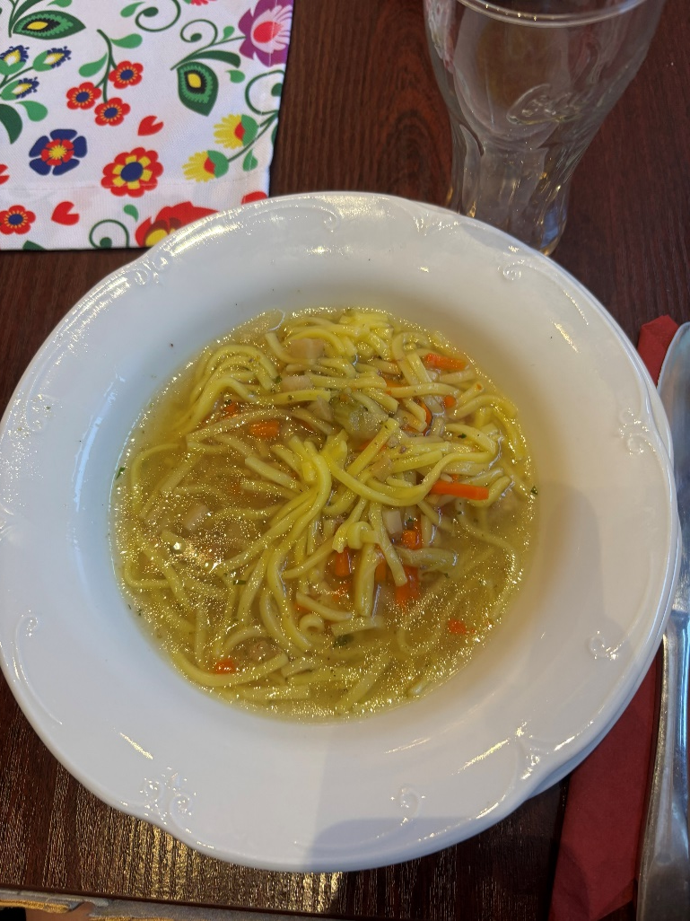
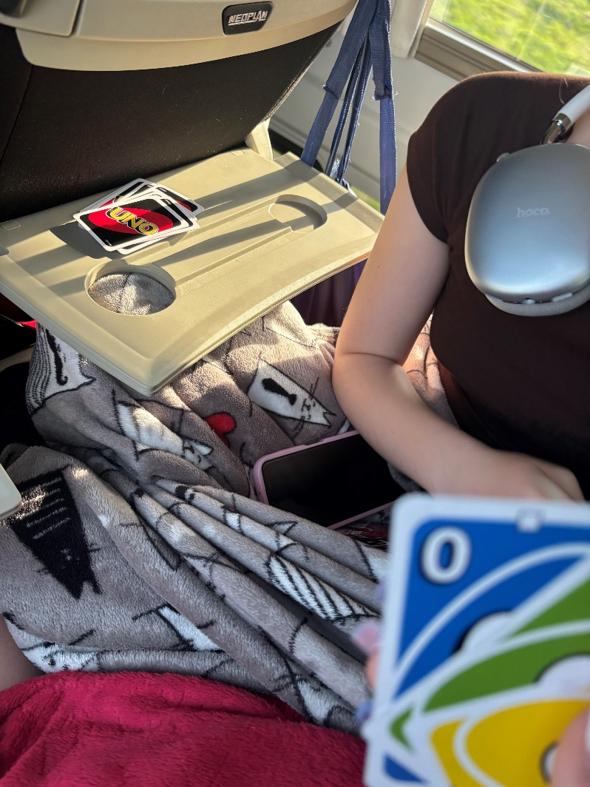
24.05 (niedziela)
Dzień wyjazdu z Polski

Slide 3
25.05 (PONIEDZIAŁEK)
Kiedy przyjechaliśmy na miejsce zjedliśmy pyszny obiad w hotelu i przy tej okazji poznaliśmy bliżej kuchnię włoską. Po posiłku zostały nam przydzielone pokoje. Przez jakiś czas było dość duże zamieszanie, ale po rozpakowaniu się, poszliśmy na lody, które były bardzo smaczne. Później poszliśmy na spacer po plaży. Po drodze zajrzeliśmy do kilku sklepów i poznaliśmy okolicę. Wróciliśmy do hotelu idealnie na kolację. Po posiłku wszyscy zebraliśmy się na spotkanie organizacyjne. Później rozeszliśmy się do swoich pokoi i poszliśmy spać.
Oliwka i Hania

Slide 4
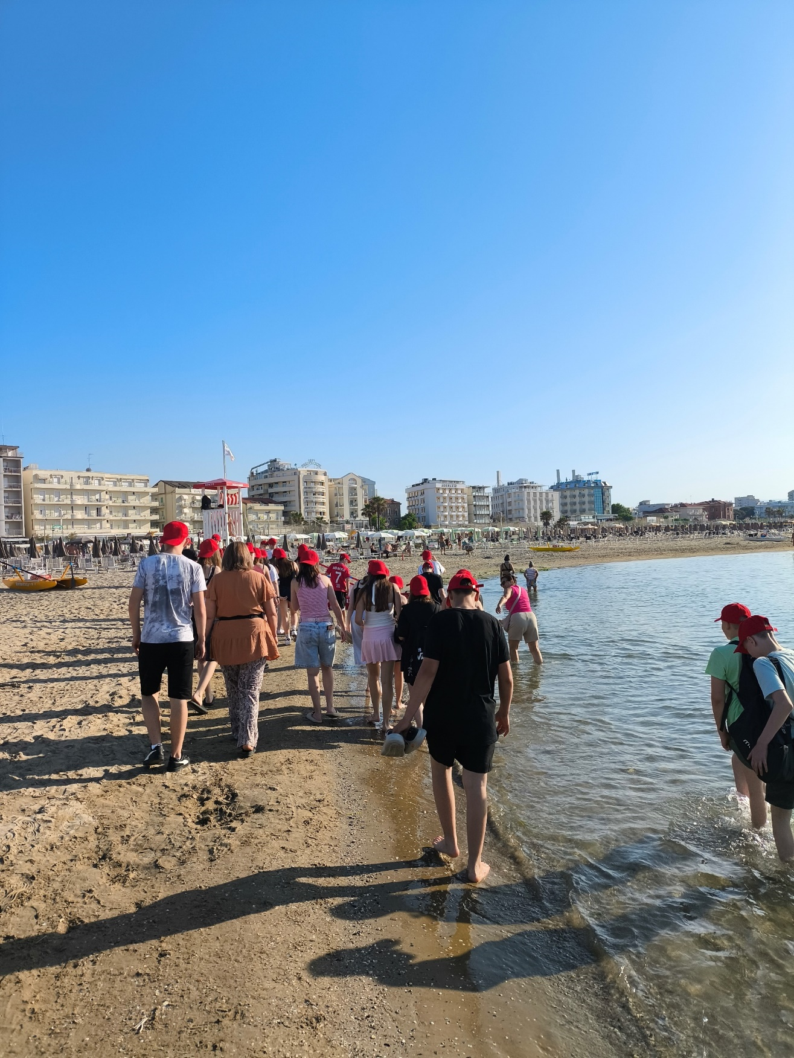
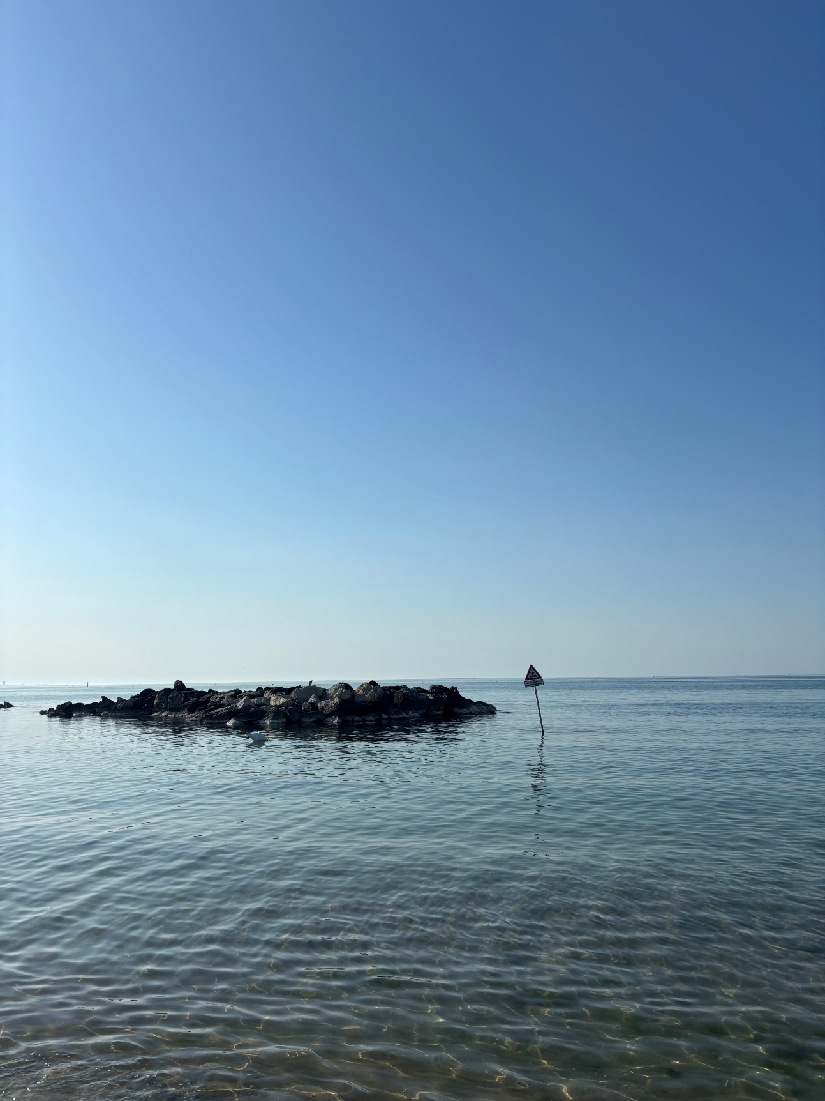
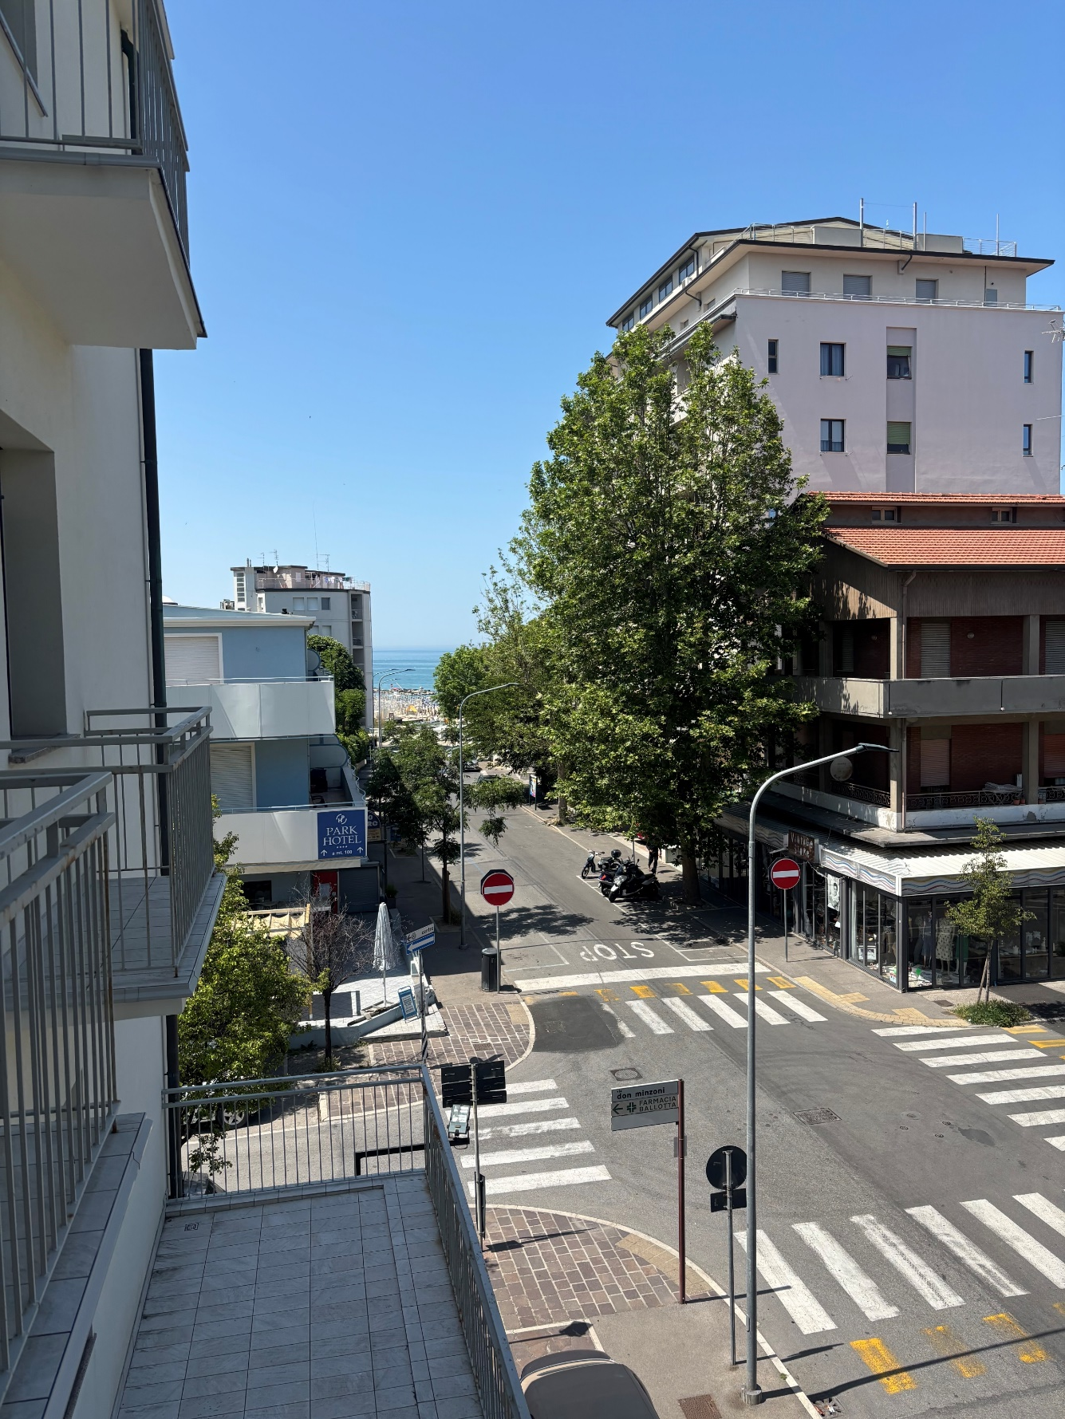

Slide 5
26.05 (WTOREK)
Pierwszy pełny dzień spędziliśmy na plaży. Mogliśmy się poopalać albo popływać. Na obiad była pyszna lasagne. Później pojechaliśmy do pobliskiego miasteczka – Rimini. Widzieliśmy dużo zabytków m.in. Łuk Augusta. Po zwiedzaniu mogliśmy kupić magnesy i zjeść lody. W drodze powrotnej pojechaliśmy do galerii. Wieczorem, po kolacji uczciliśmy urodziny kolegi Aleksandra zaśpiewaniem ,,sto lat” oraz tortem.
Agata D., Emilka i Zosia A.

Slide 6
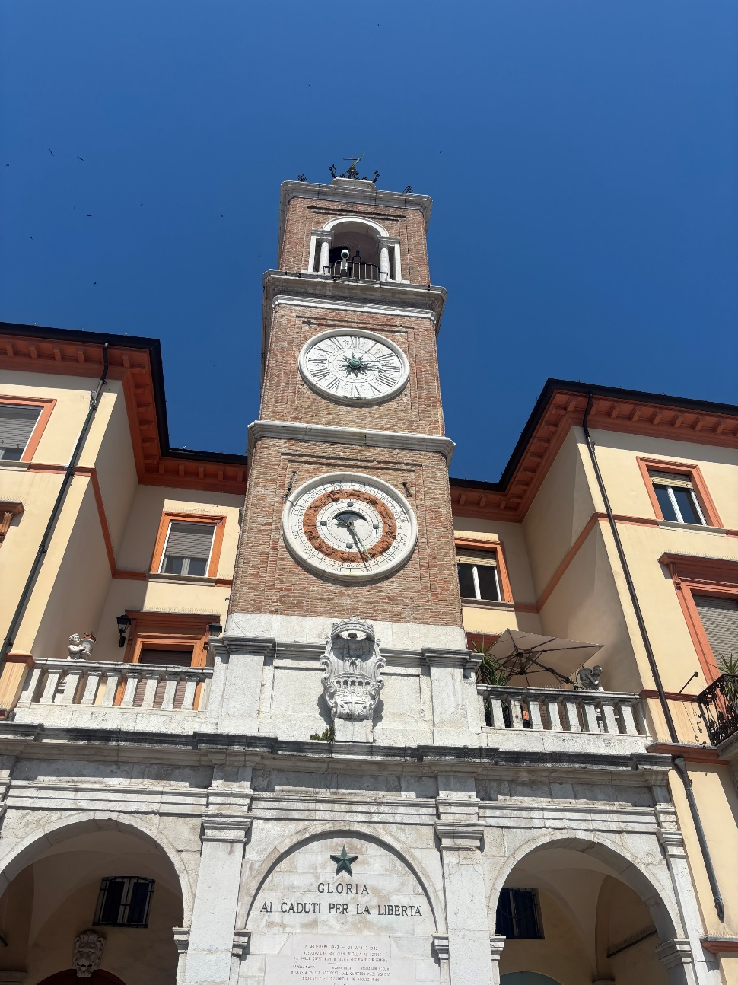
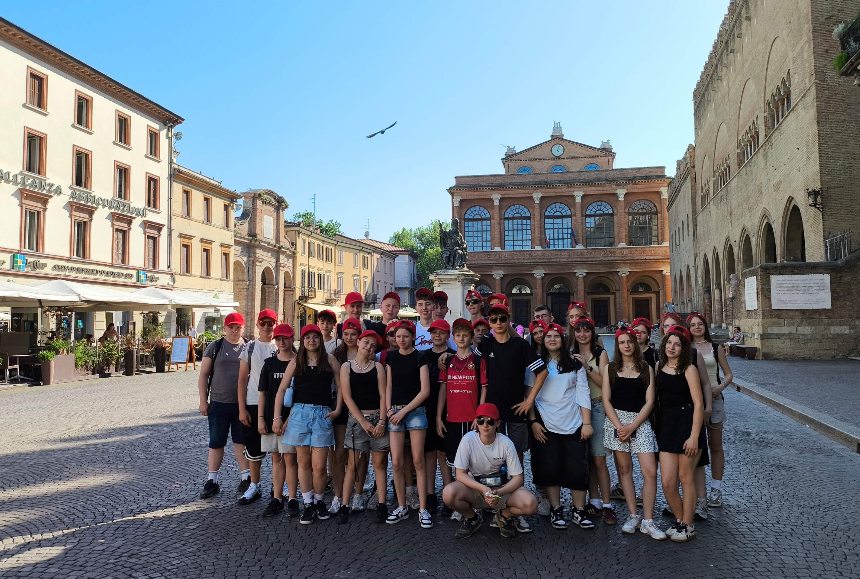
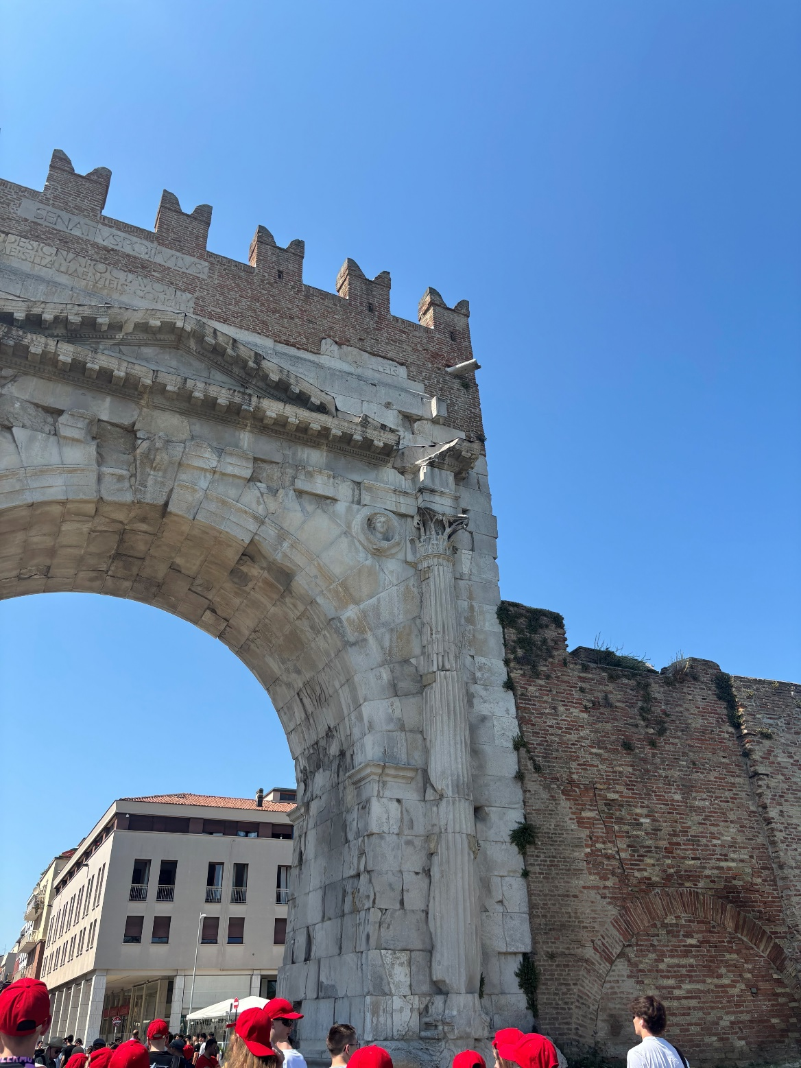

Slide 7
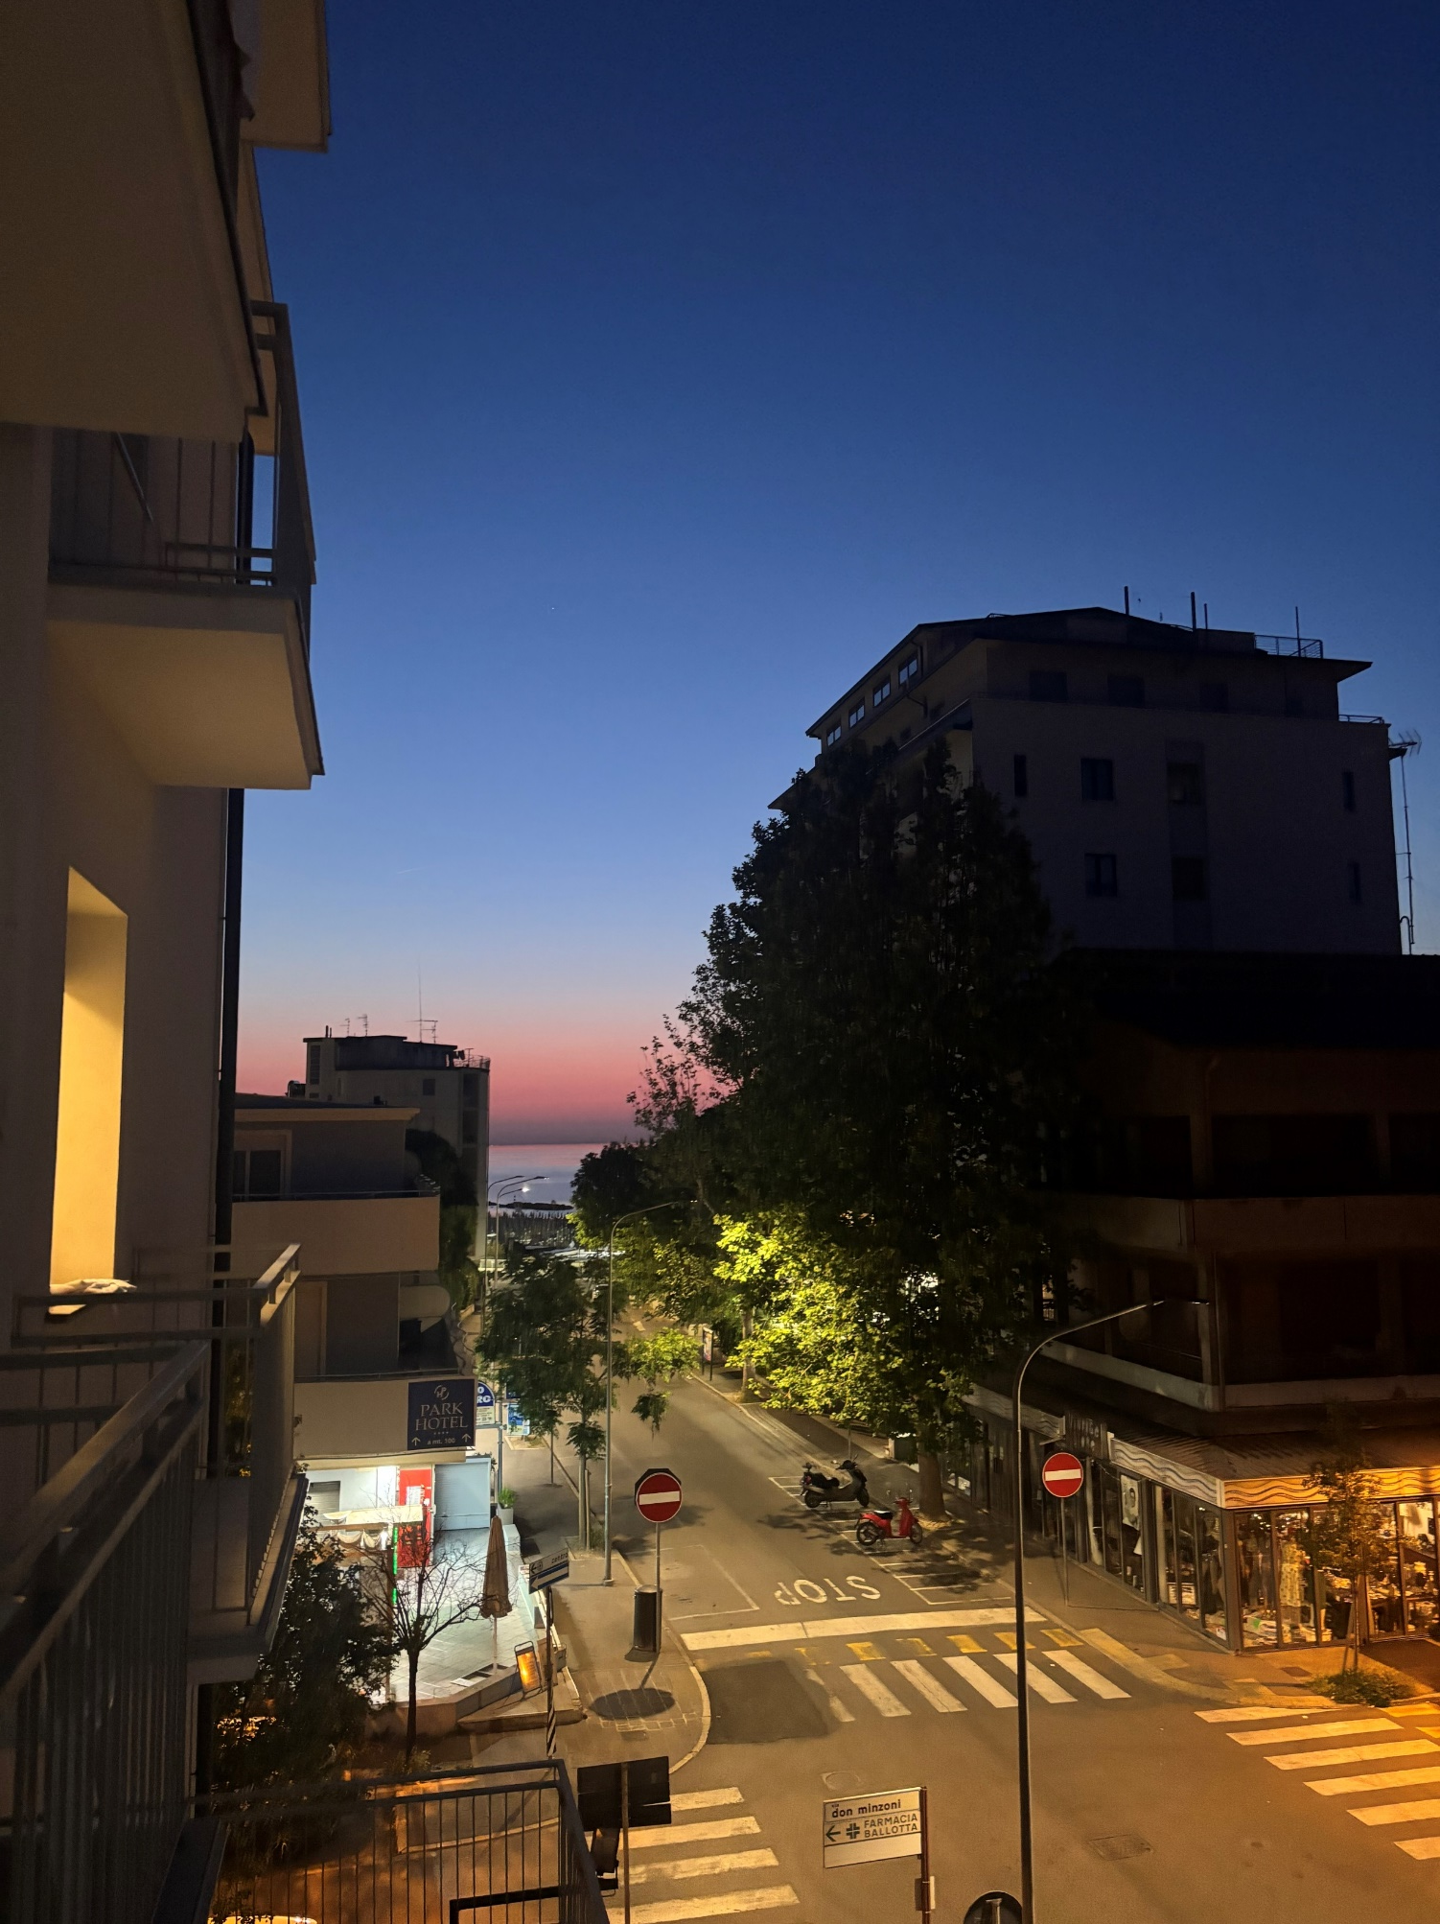
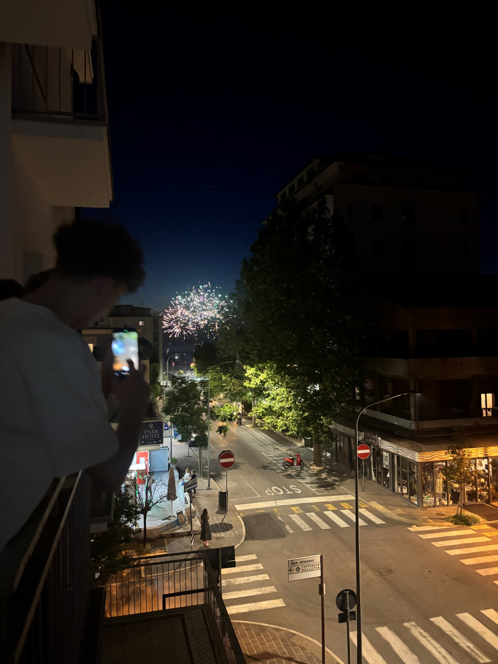

Slide 8
27.05 (ŚRODA)
Po śniadaniu poszliśmy na plażę, gdzie większość osób wykąpała się w morzu, można było też się poopalać lub poczytać książkę. Po południu uczestniczyliśmy w zajęciach informatycznych, podczas których uczyliśmy się podstaw projektowania grafiki. Po zajęciach poszliśmy na pyszne lody, po których wróciliśmy na chwilę do hotelu, aby przygotować się na grę terenową. Dotarliśmy na miejsce zbiórki gdzie zostaliśmy podzieleni na pięcioosobowe grupy. Naszym zadaniem było nauczenie się 30 włoskich słów i przetłumaczenie ich na język polski i angielski oraz nagranie rozmowy z Włochem lub Włoszką. Po kolacji poszliśmy do centrum miasta, mogliśmy tam kupić pamiątki lub coś zjeść. Mimo że tego dnia nie było żadnych wycieczek byliśmy zmęczeni.
Karolina i Pola

Slide 9
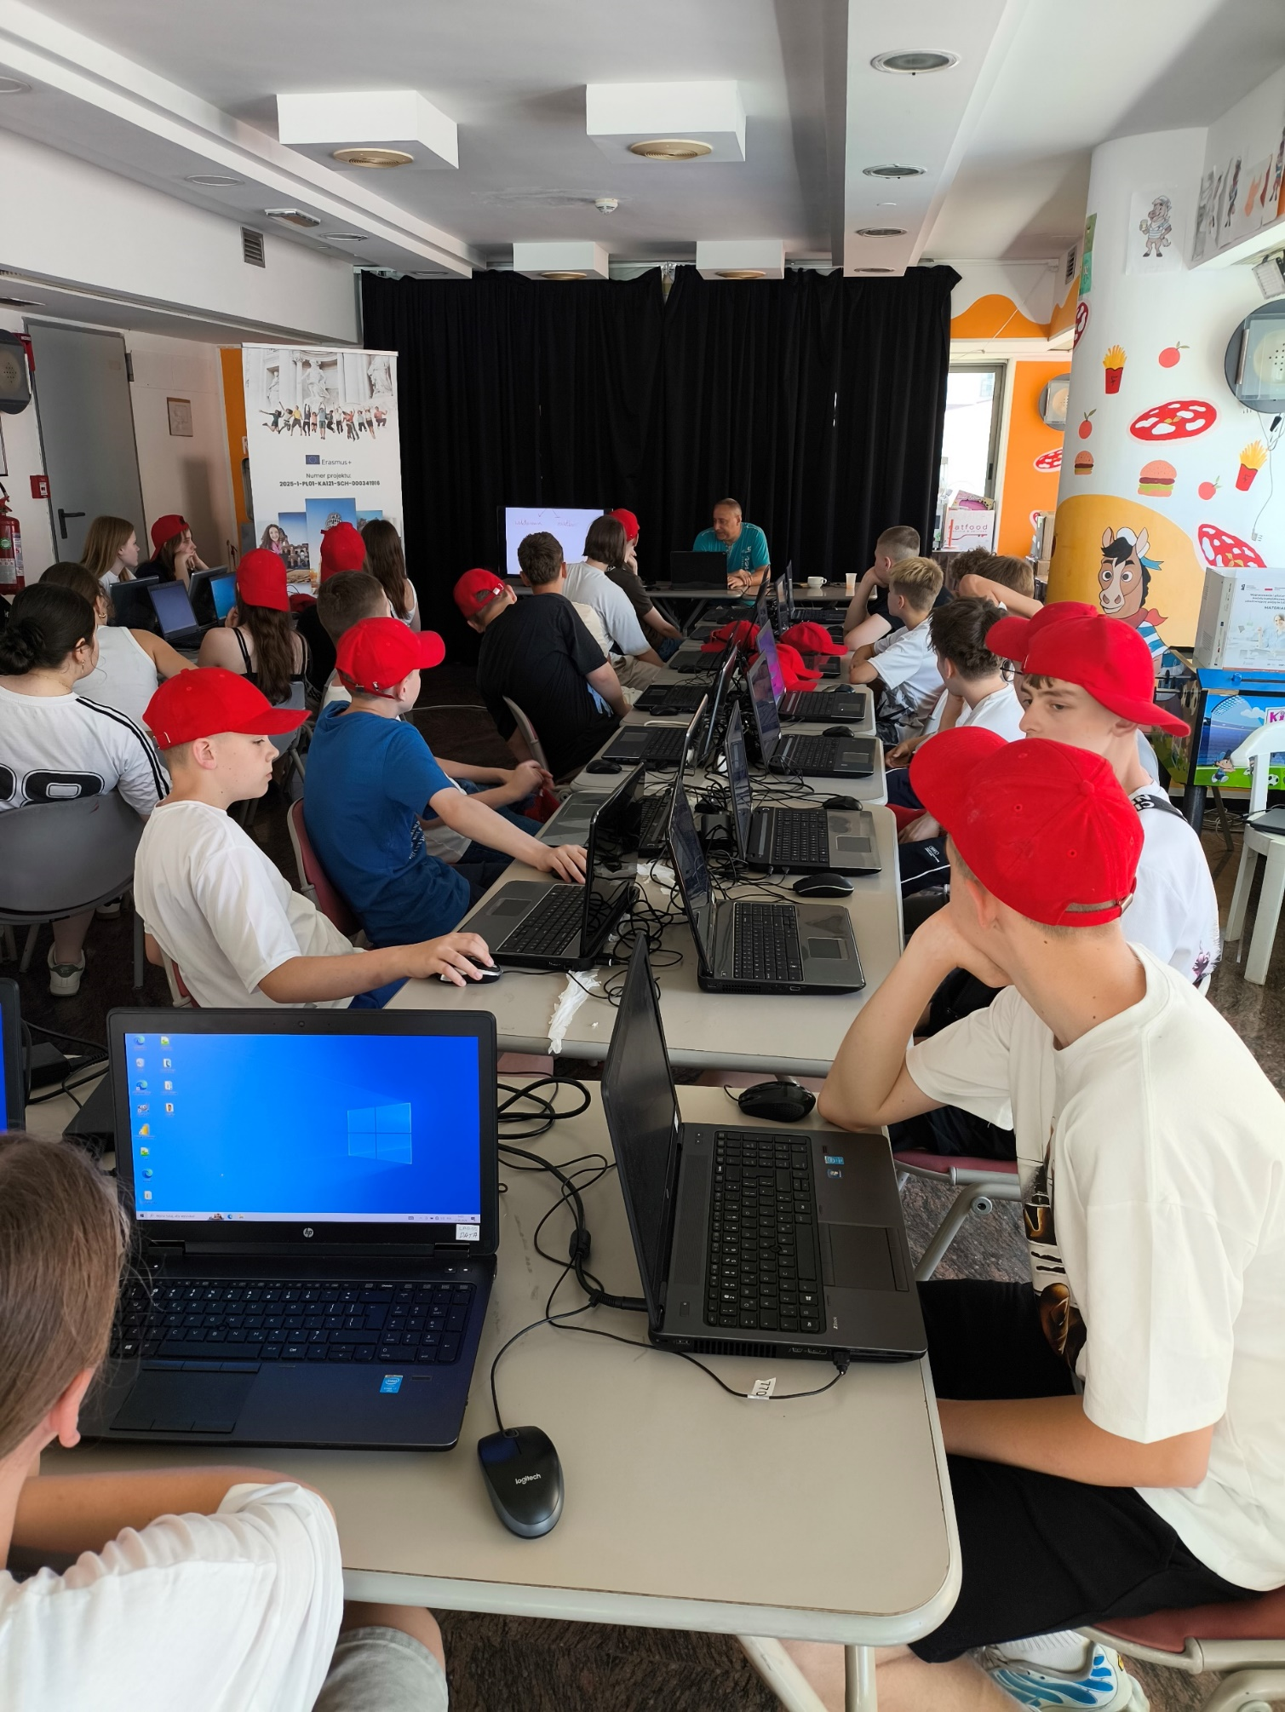
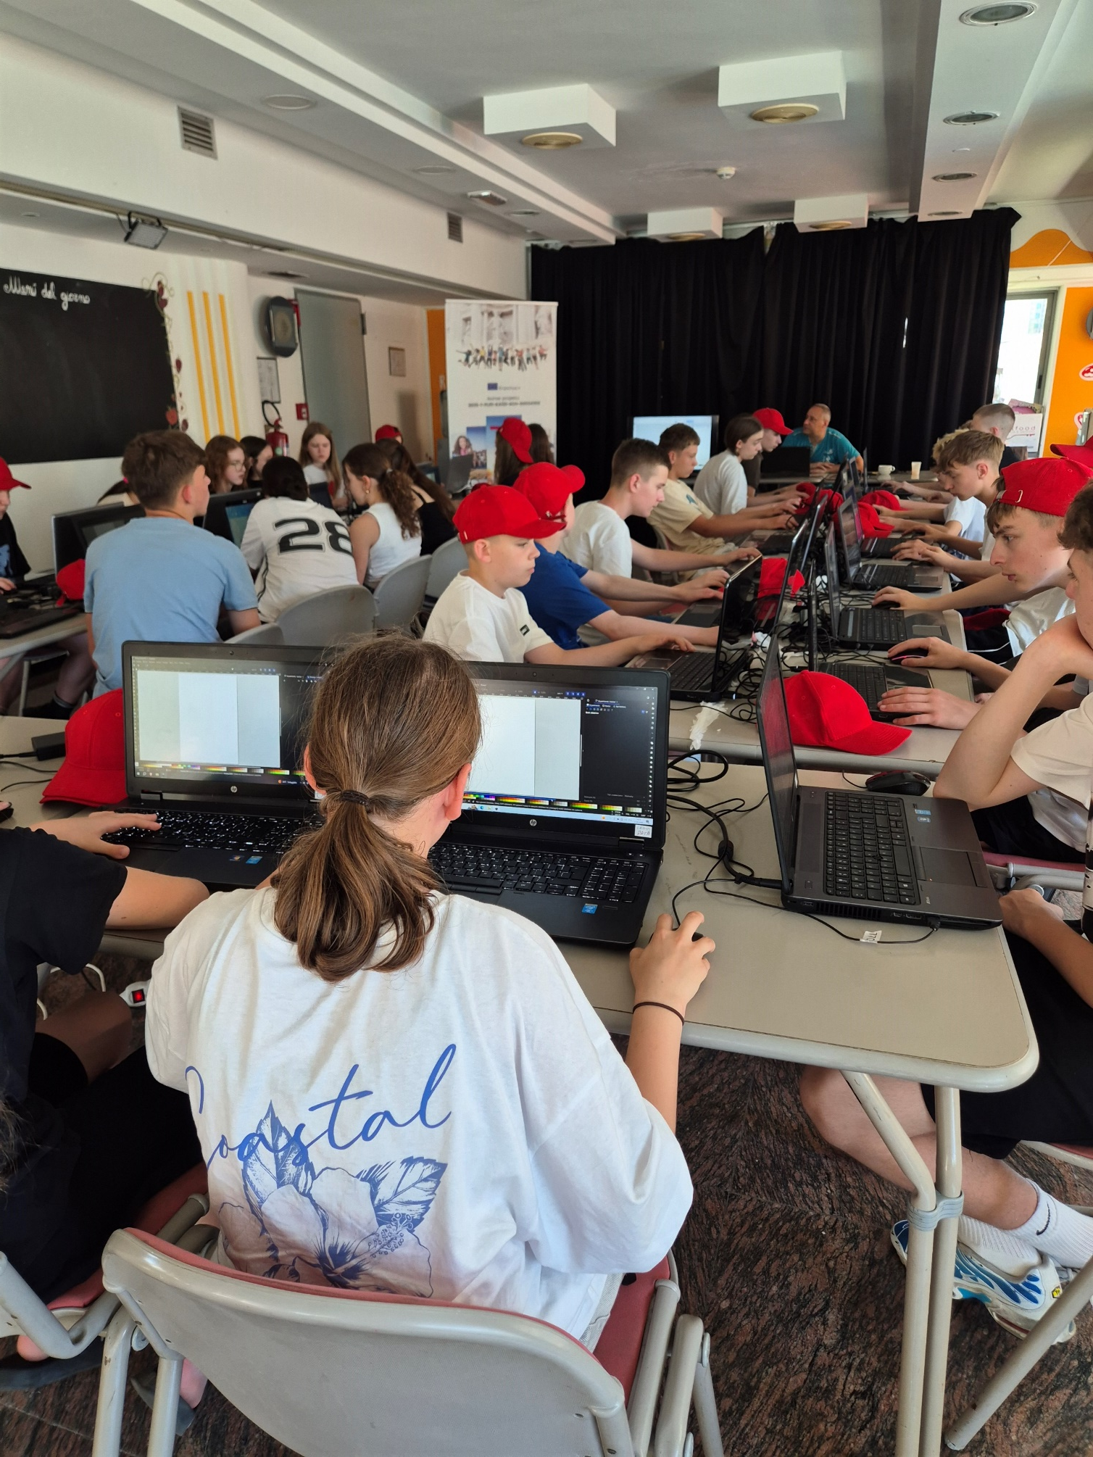

Slide 10
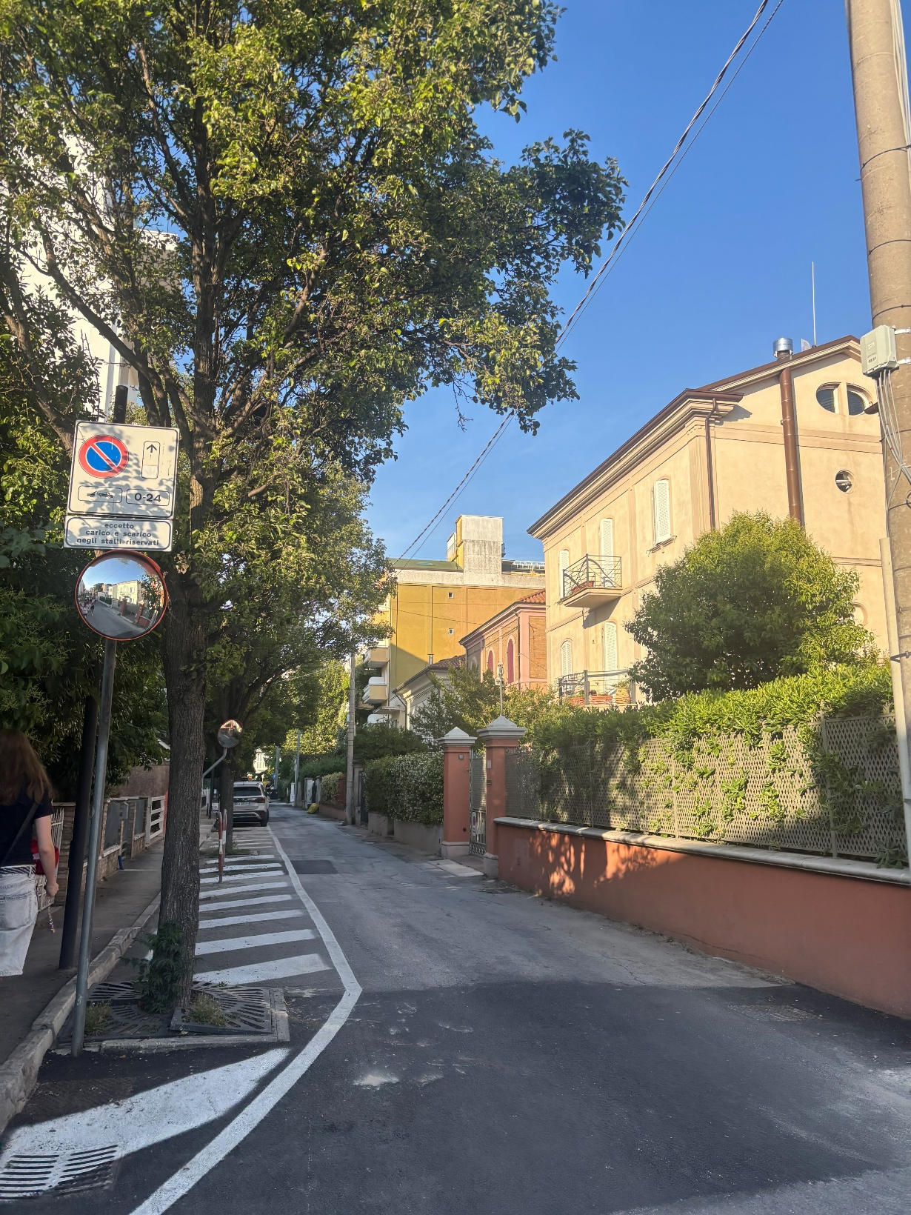
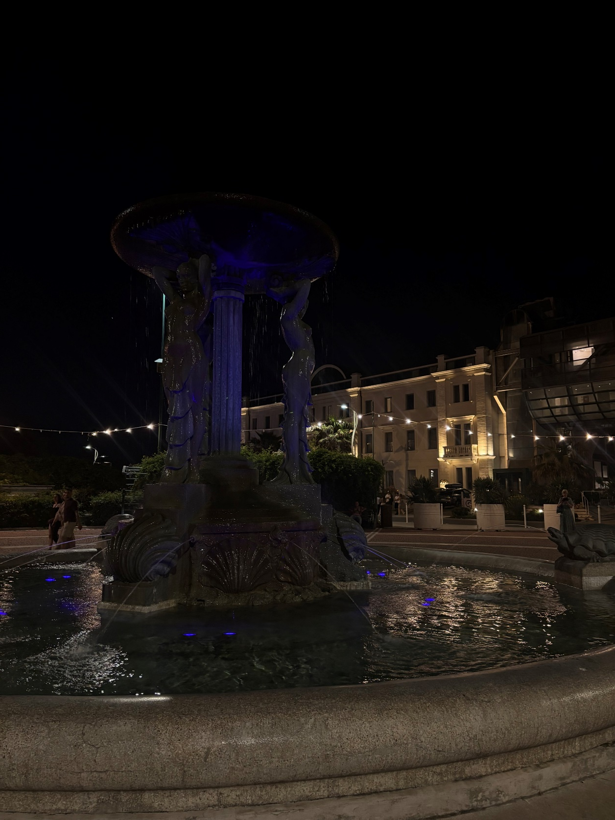
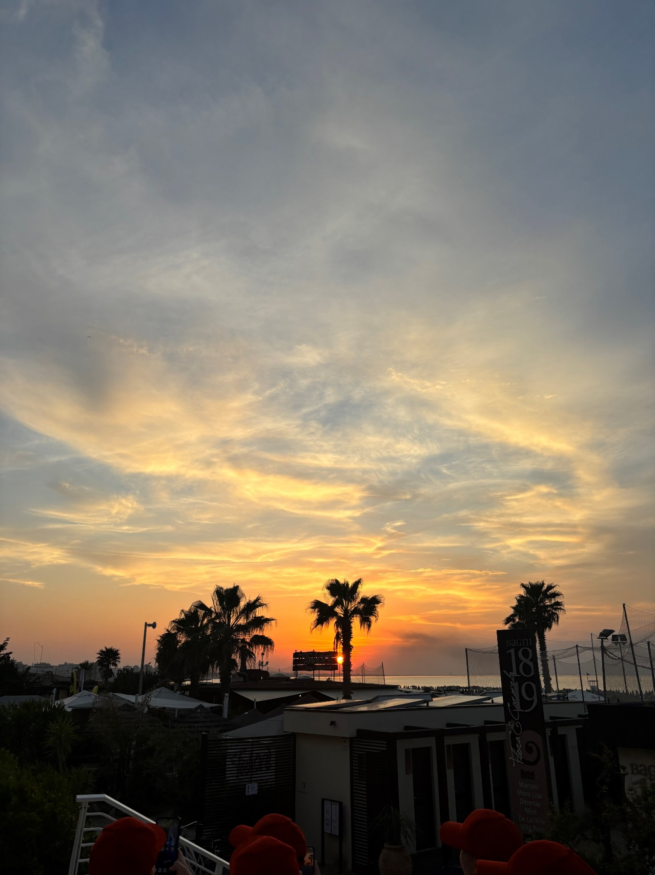

Slide 11
28.05 (CZWARTEK)
W czwartkowy poranek pojechaliśmy do szkoły rolniczej Istituto Tecnico Agrario w Pesaro, gdzie mogliśmy zobaczyć uprawy prowadzone przez uczniów szkoły oraz dowiedzieć się, jak wygląda produkcja wina. Ta szkoła produkuje 6 różnych rodzajów win – 3 białe i 3 czerwone. Oglądaliśmy również różne zwierzęta takie jak osły, lamy, indyki a z owadów -pszczoły. Po zwiedzaniu mieliśmy czas na zakupy w sklepiku z rzeczami, które uczniowie sami produkują. Po powrocie do hotelu otrzymaliśmy zadanie, które polegało na wykonaniu plakatu ze słówkami ze środowej gry terenowej. Po południu pojechaliśmy do uroczej Gradary, gdzie zwiedziliśmy średniwieczną twierdzę. Wieczorem każda grupa zaprezentowała swój plakat. Był to dzień pełen wspaniałych wrażeń.
Ines, Idalka i Zosia D.

Slide 12
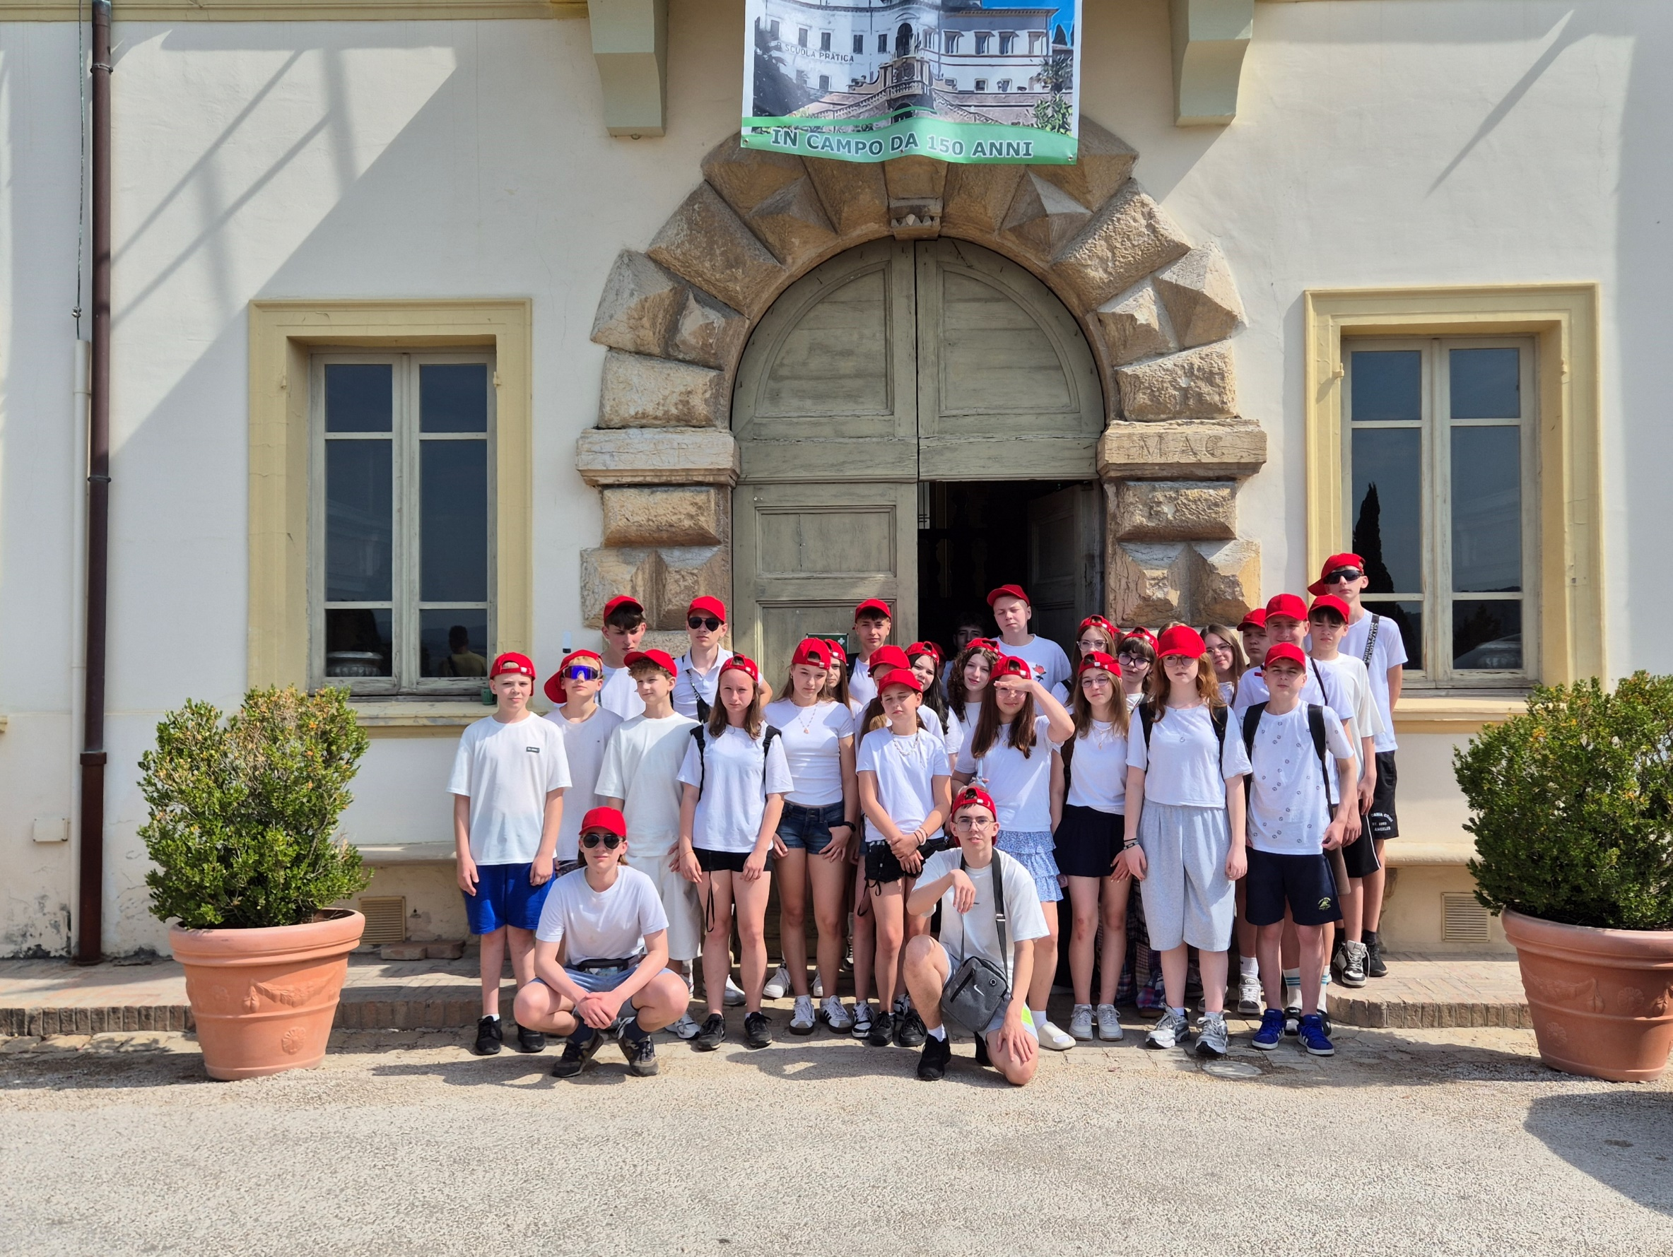
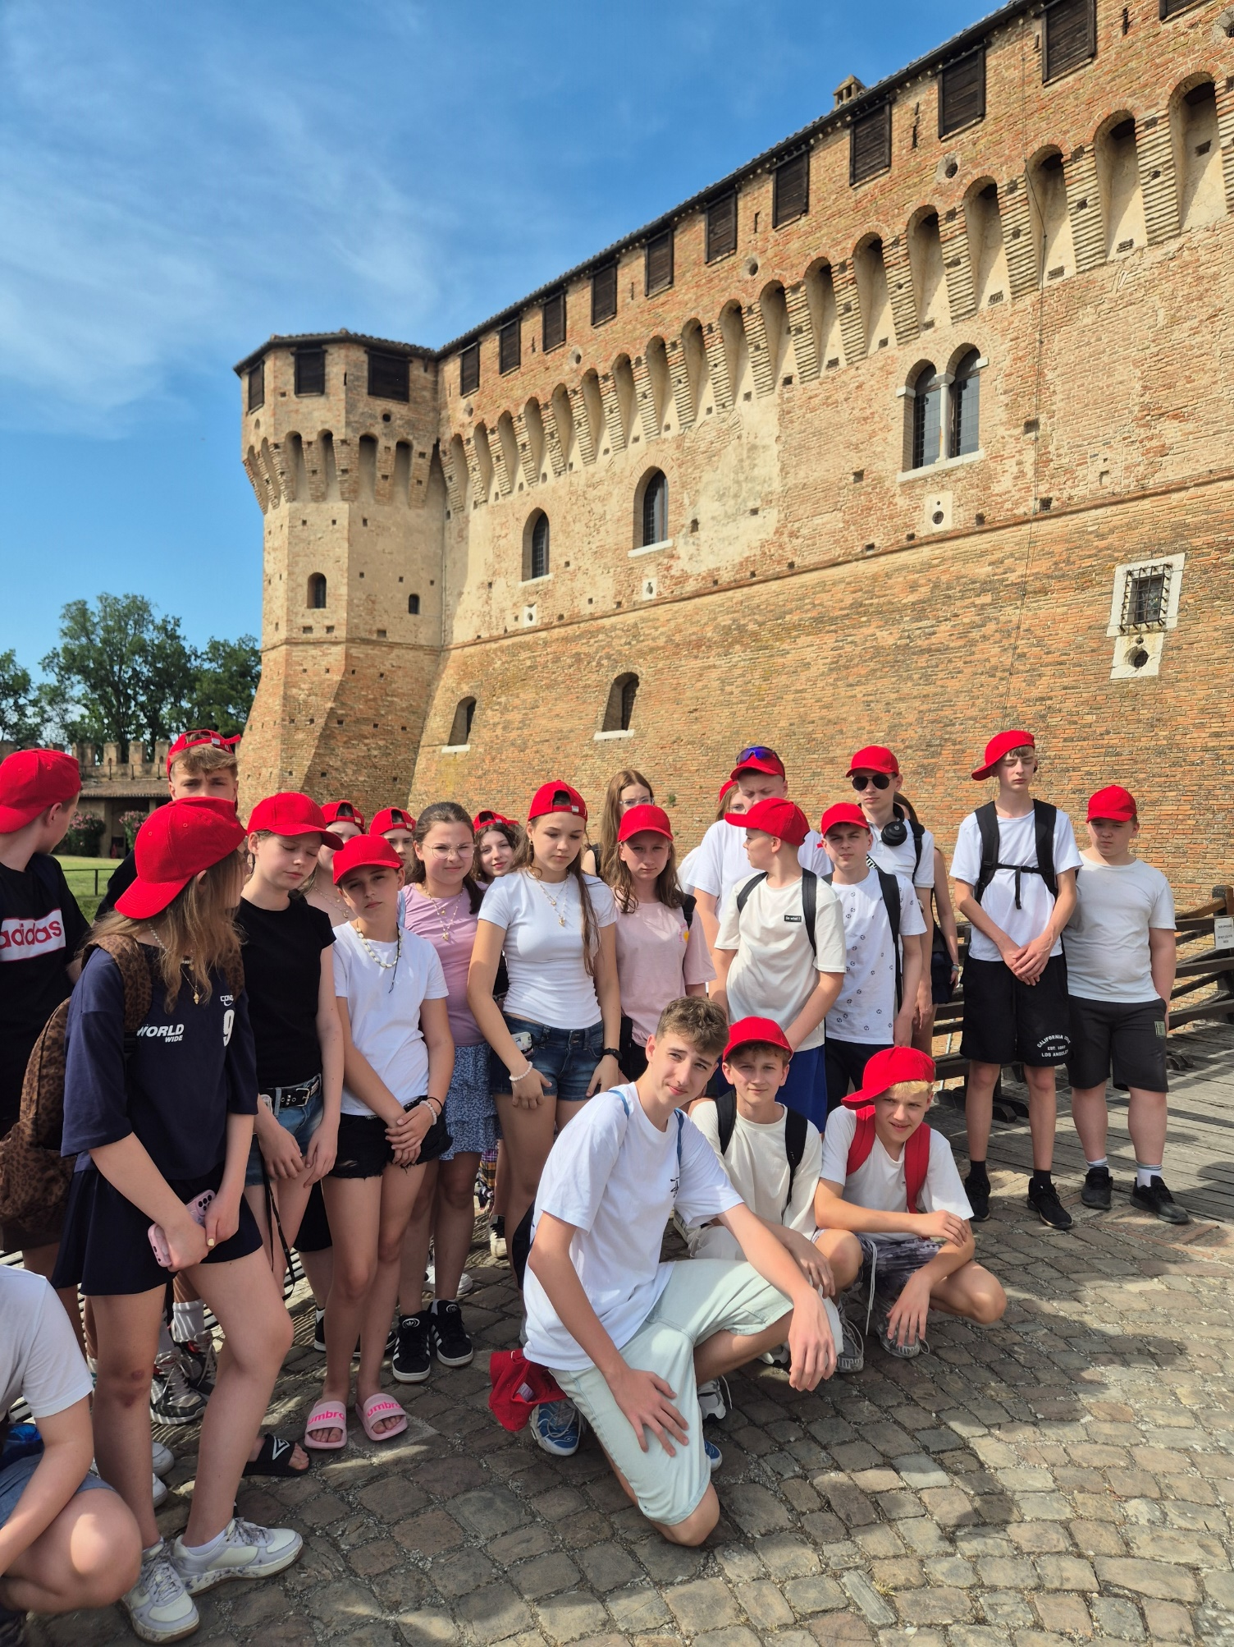

Slide 13
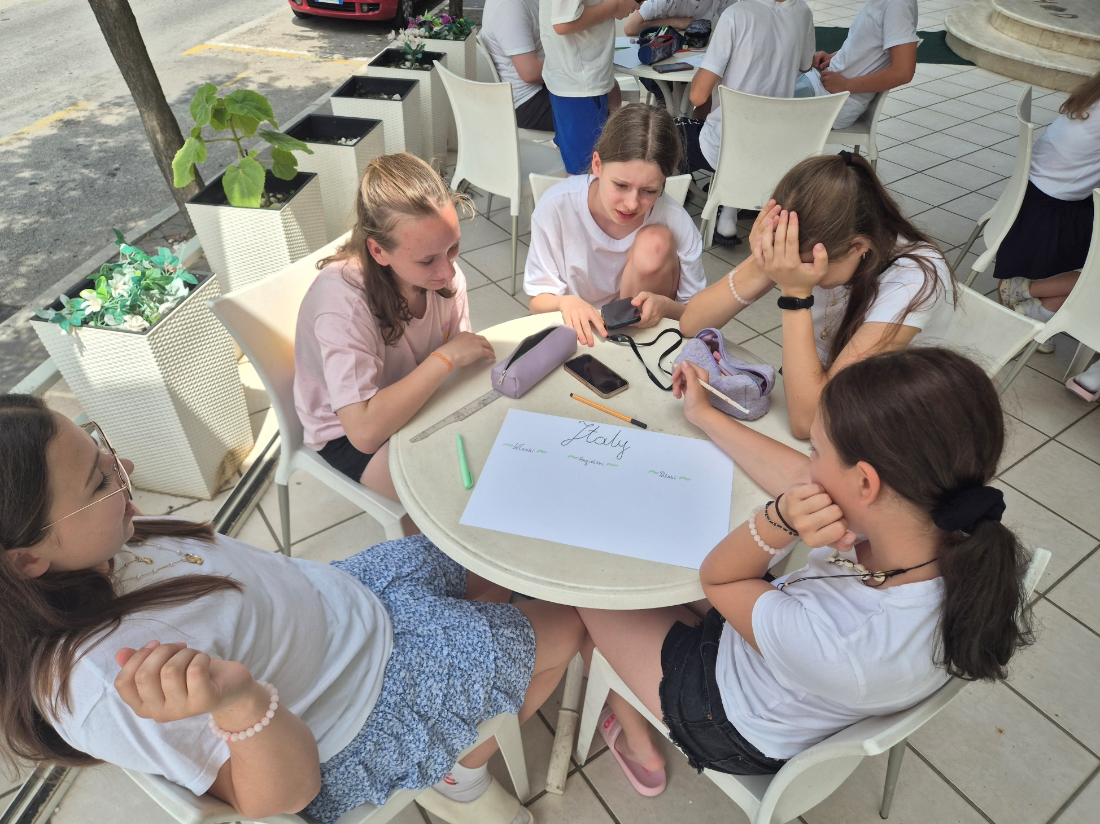
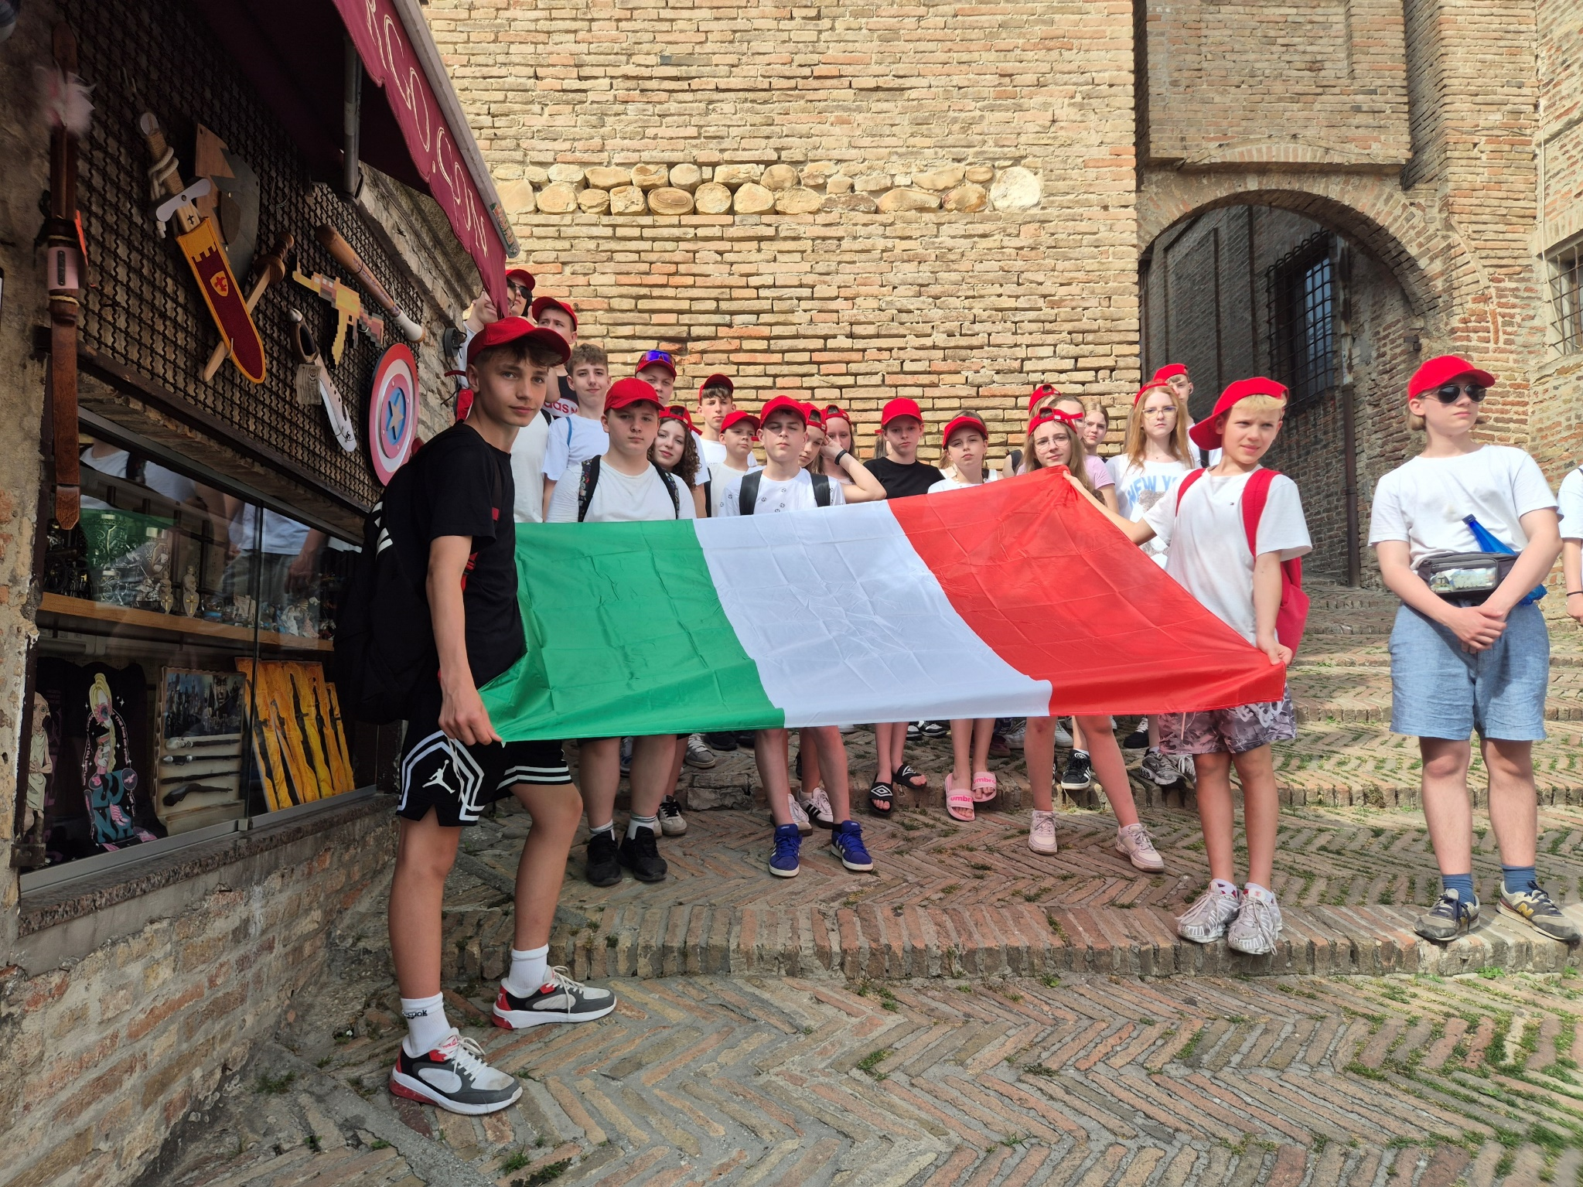

Slide 14
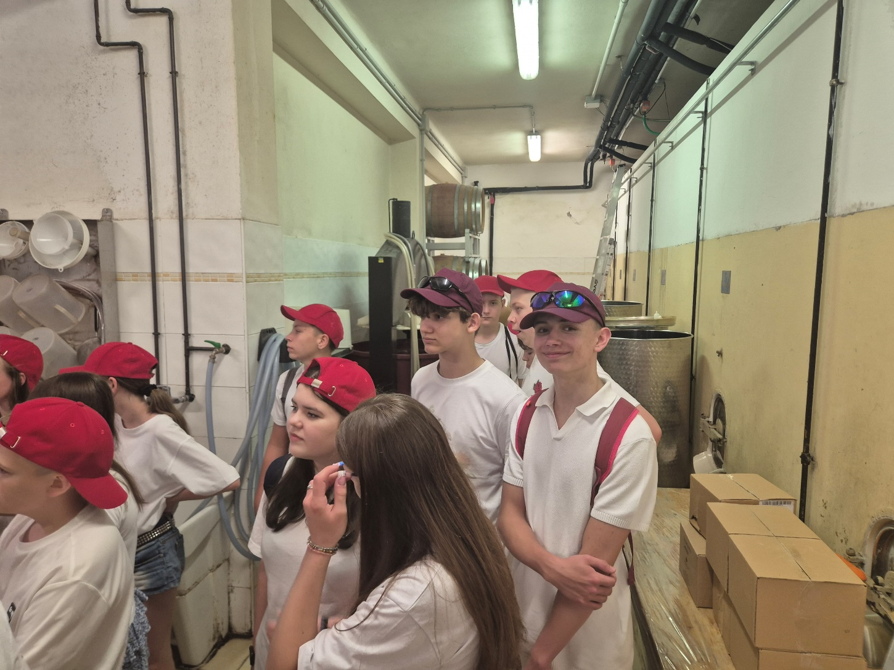
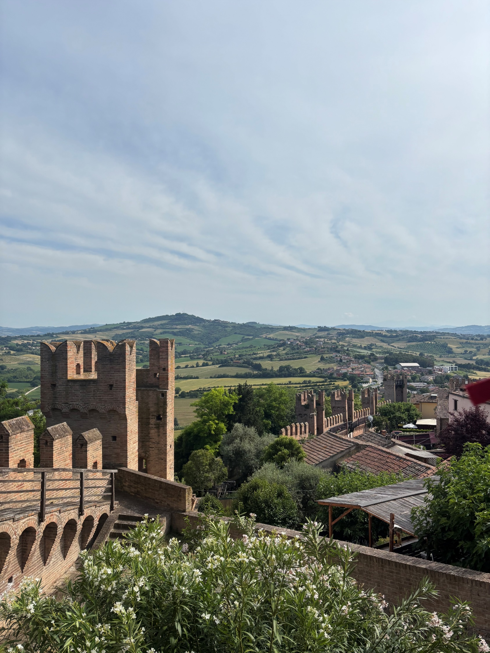
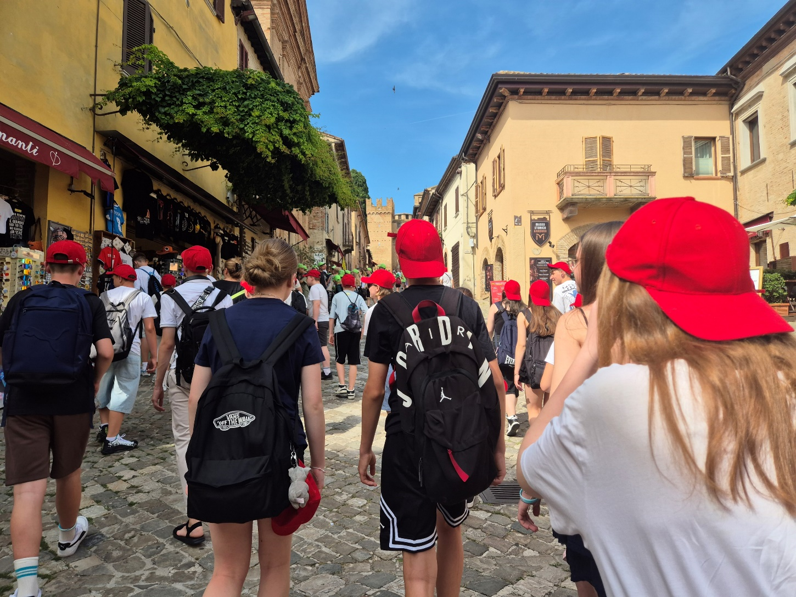

Slide 15
29.05 (PIĄTEK)
Czas przed południem spędziliśmy na plaży. Graliśmy w piłkę i nie tylko, pływaliśmy i prowadziliśmy ciekawe rozmowy. Po obiedzie omawialiśmy pozytywne wykorzystanie technologii w życiu codziennym i mieliśmy napisać opowiadanie na ten temat. Nasze teksty były bardzo ciekawe i pouczające. Po wykonaniu zadania poszliśmy do sklepu i kupiliśmy mnóstwo smakołyków. Po kolacji mogliśmy się nimi delektować.
Dawid M. i Krystian S.

Slide 16
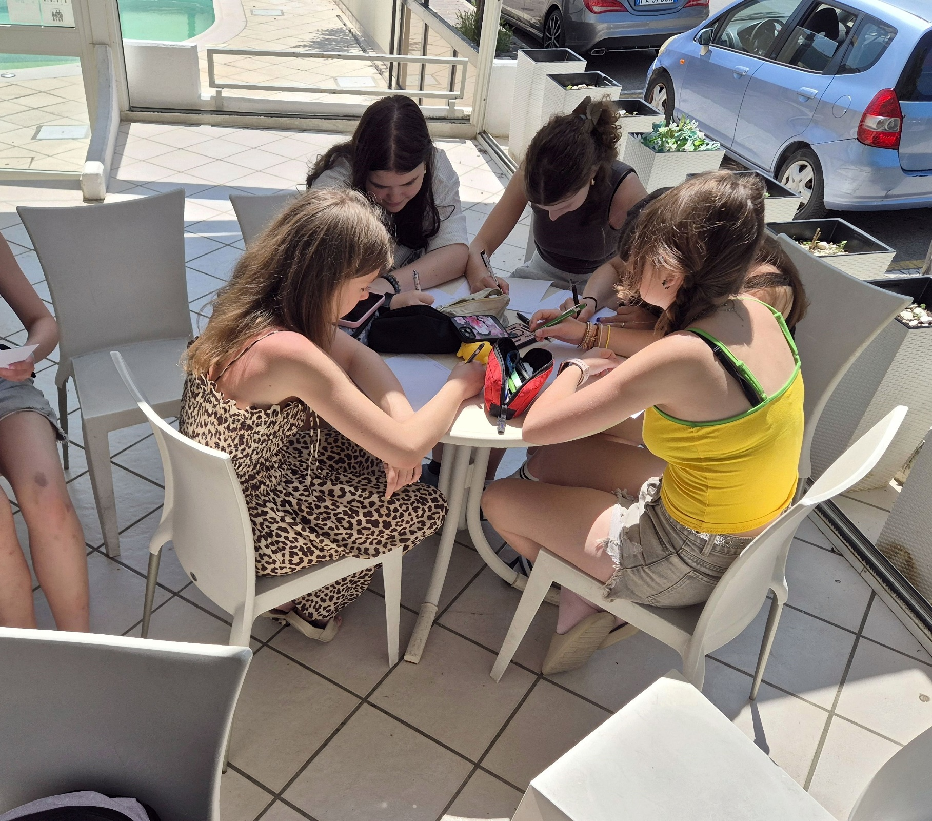
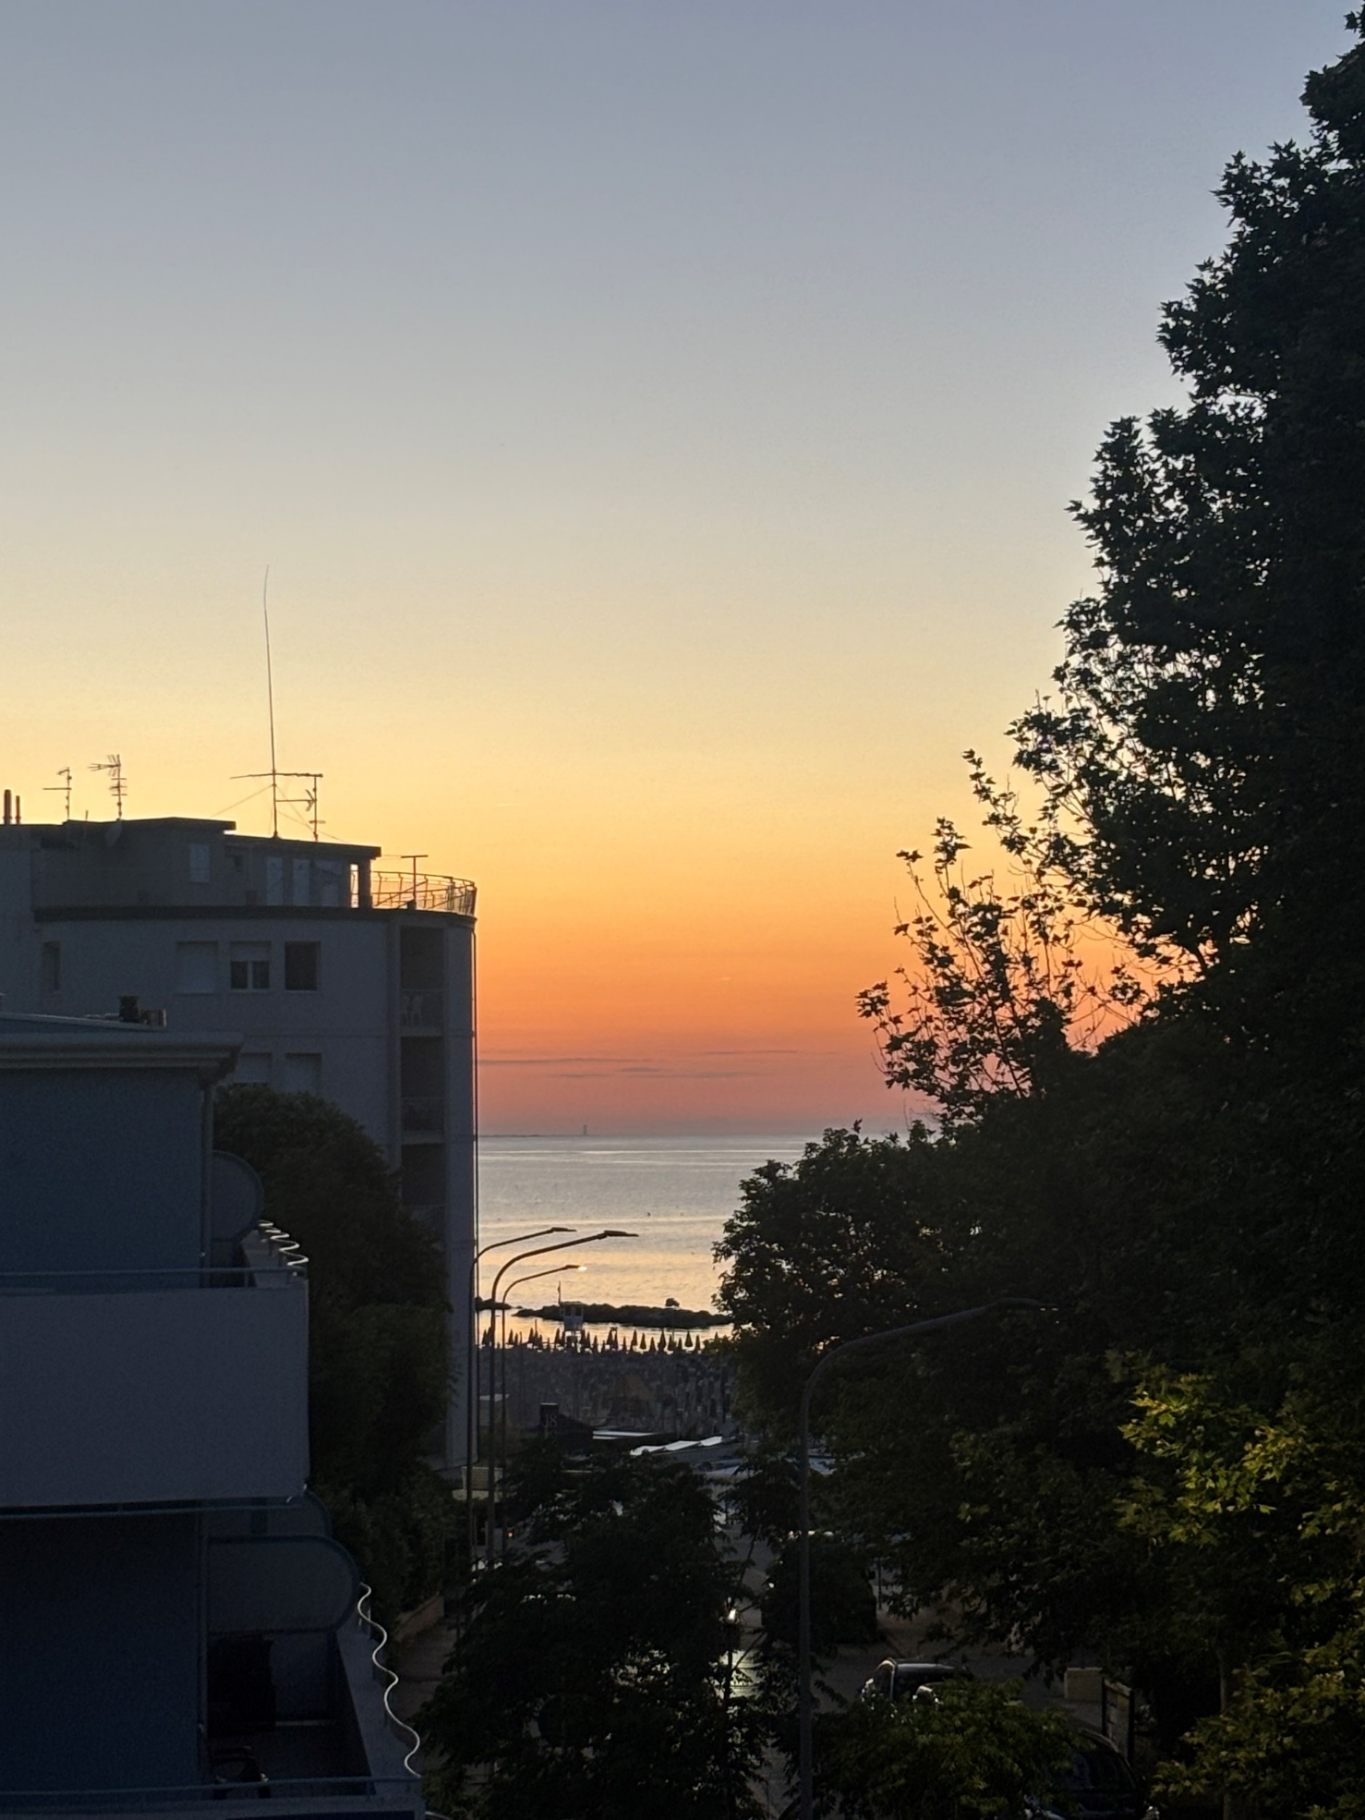
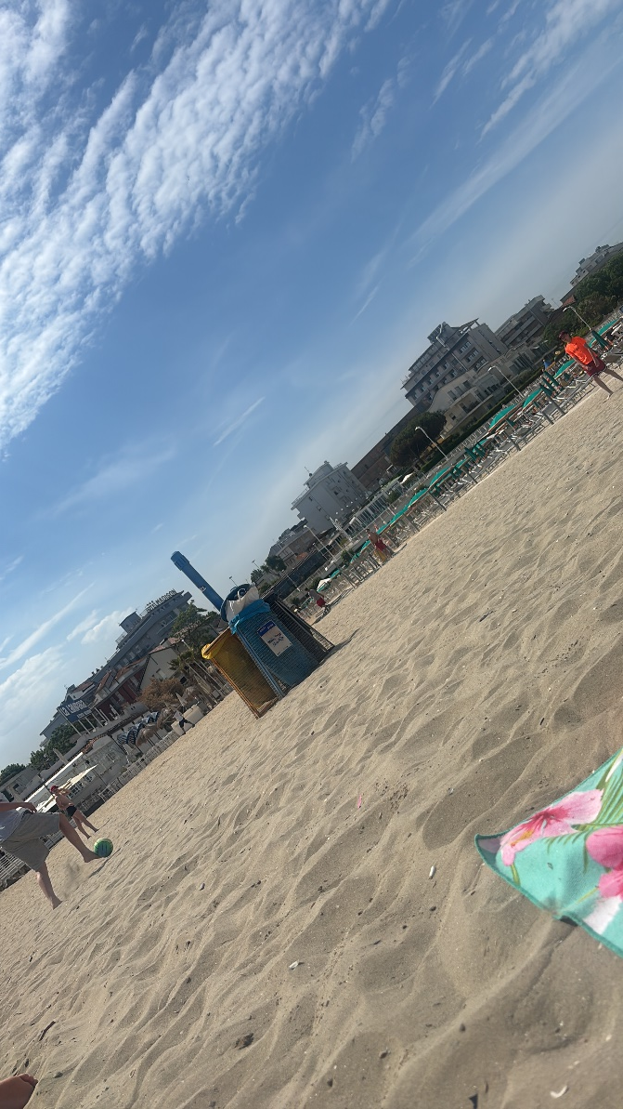

Slide 17
30.05 (SOBOTA)
Kolejny dzień naszego wyjazdu spędziliśmy bardzo aktywnie. Najpierw odwiedziliśmy targ we Włoszech gdzie mogliśmy zobaczyć wiele ciekawych stoisk, poznać lokalne produkty oraz dowiedzieć się więcej o kulturze włoskiej. Realizowaliśmy zadania, które dał nam pan Ignacy – nasz pilot. Jednym z zadań było znalezienie 3 owoców, które nie rosną w Polsce, a następnie należało nakręcić filmik o ciekawostkach związanych z wybranym owocem. Pogoda dopisała, więc mogliśmy wybrać się po południu na plażę, gdzie wykopaliśmy wielki dół, w którym zakopaliśmy kolegę. Jak kolega się wydostał wskoczyliśmy do wody.
Gabryś i Dawid A.

Slide 18
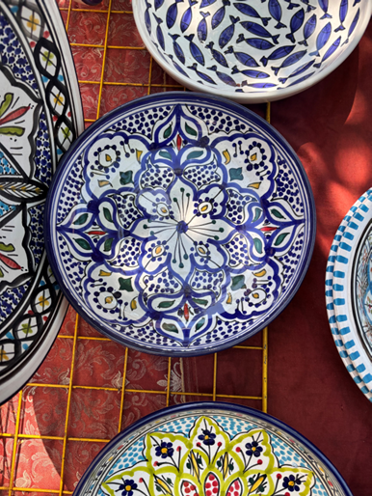
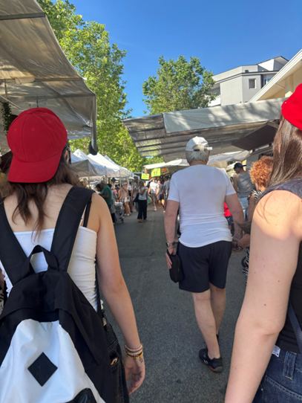
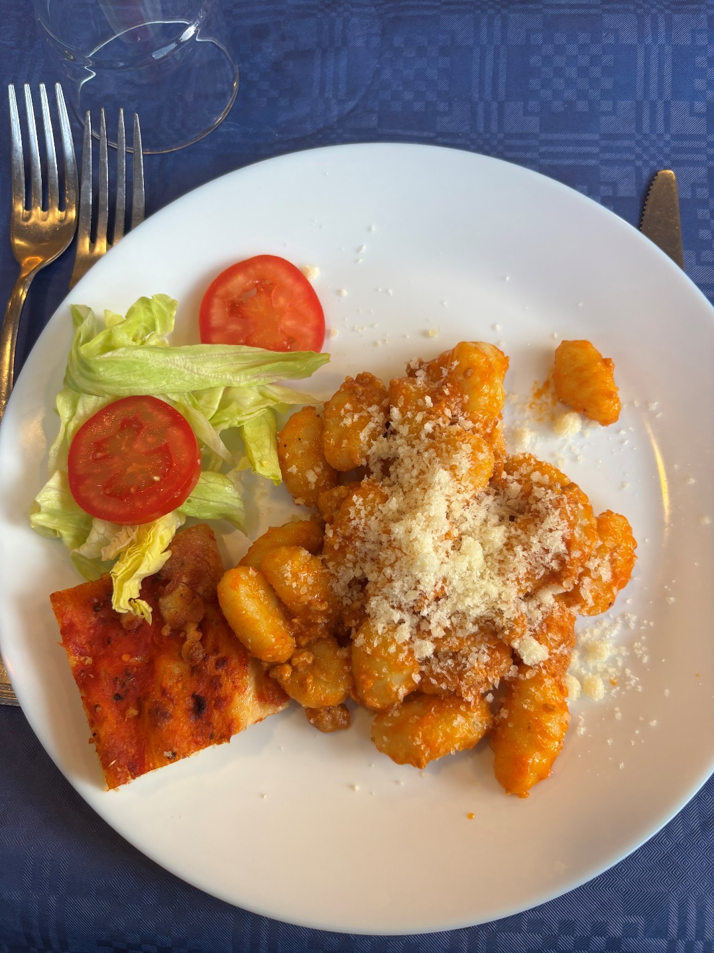

Slide 19
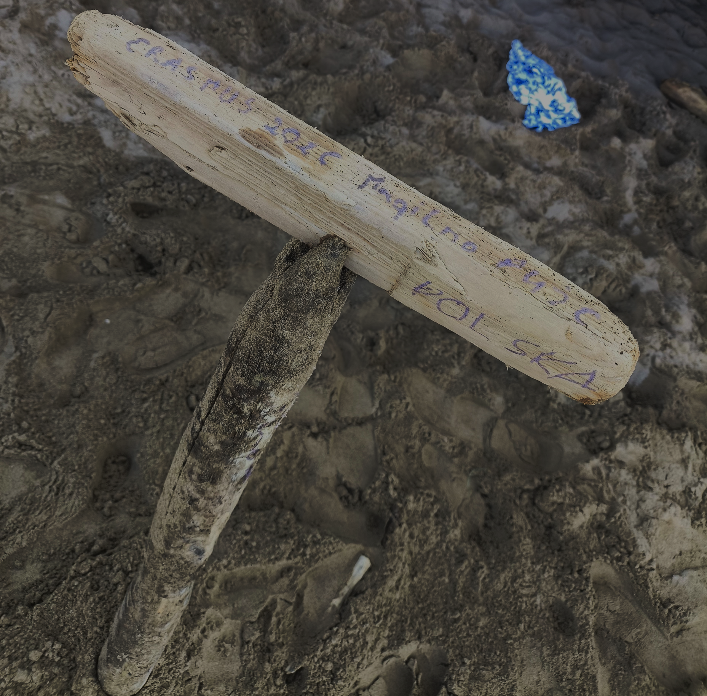
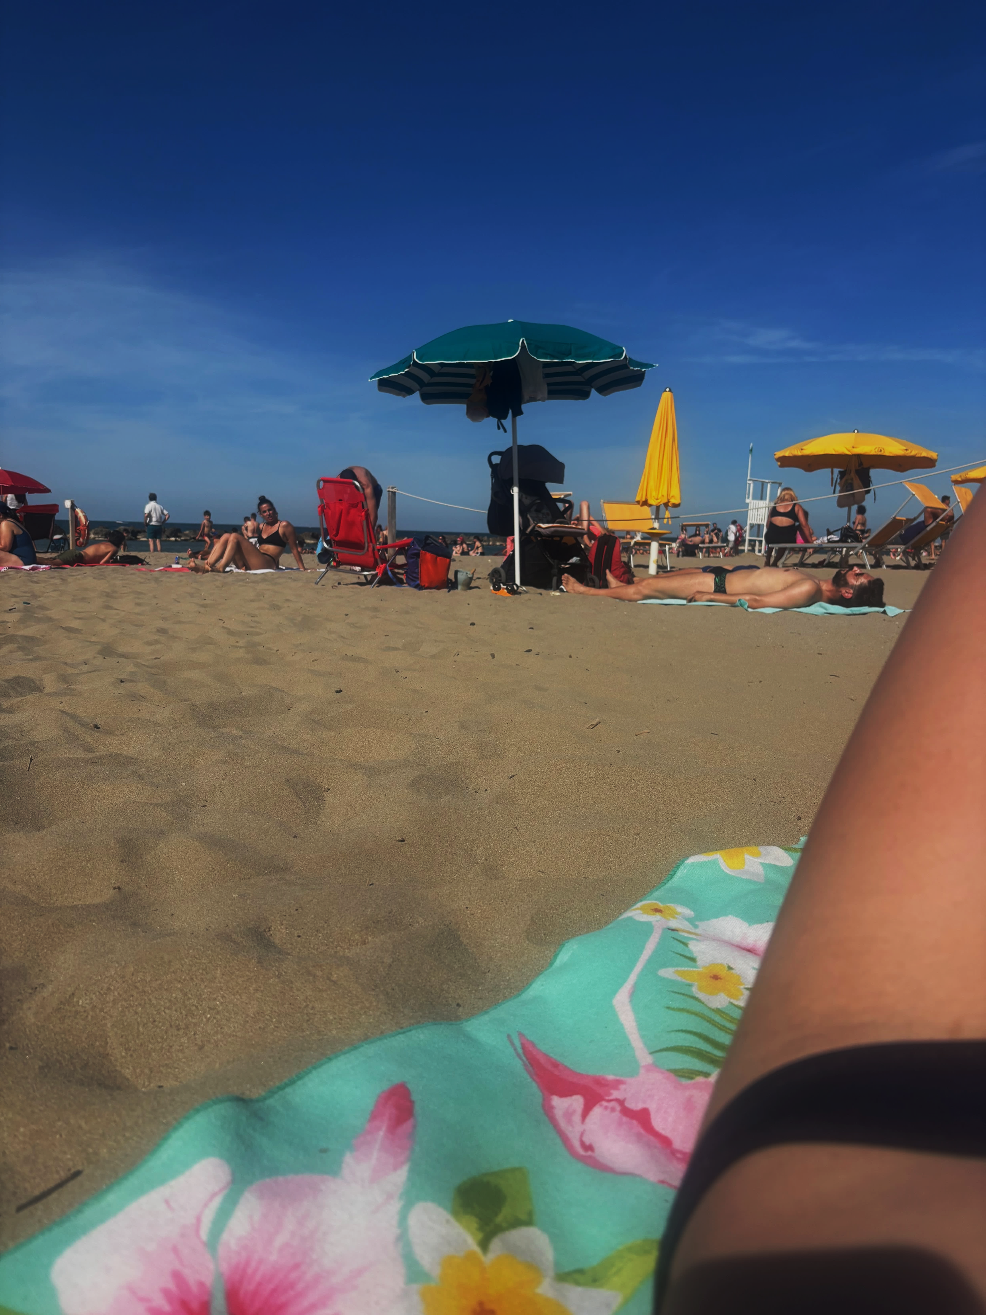

Slide 20
31.05 (NIEDZIELA)
W niedzielę wcześnie wstaliśmy, gdyż w planach było zwiedzanie miasta Urbino. Zobaczyliśmy wspaniały zamek, dom narodzin Rafaela, katedrę oraz pałac Dożów. Oczywiście nie mogło zabraknąć czasu na zakup pamiątek lub przyjrzenie się bliżej temu, czego byliśmy ciekawi. Po południu poszliśmy na plażę i ponownie wykopaliśmy wielką dziurę i miło spędziliśmy czas. Niektórzy oglądali mecz piłki nożnej (POL 0-2 UKR). Chętni mogli pograć w gry planszowe lub karciane.
Alan i Krystian J.

Slide 21
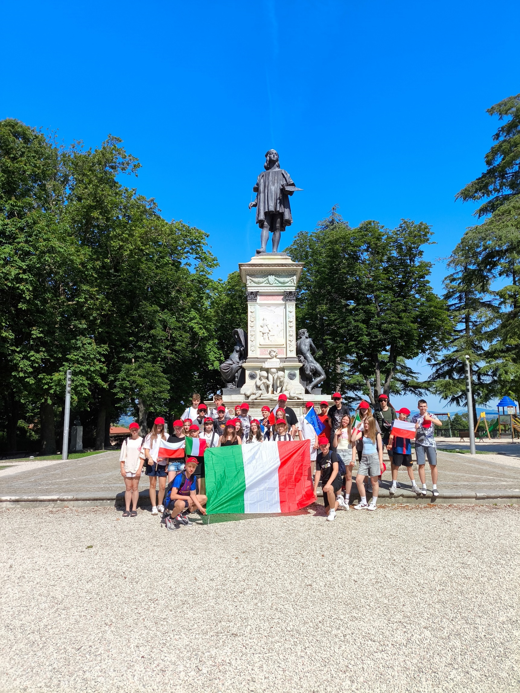
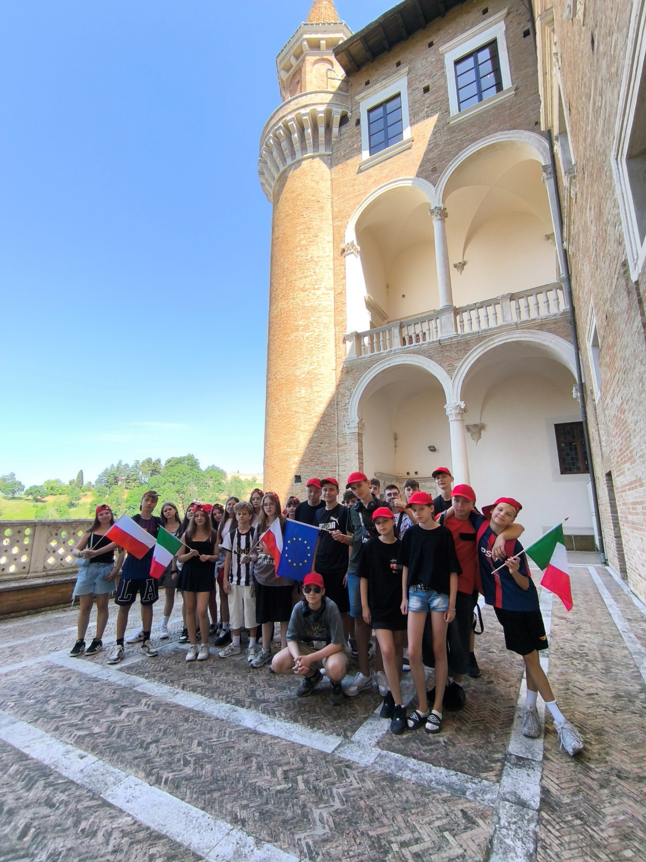
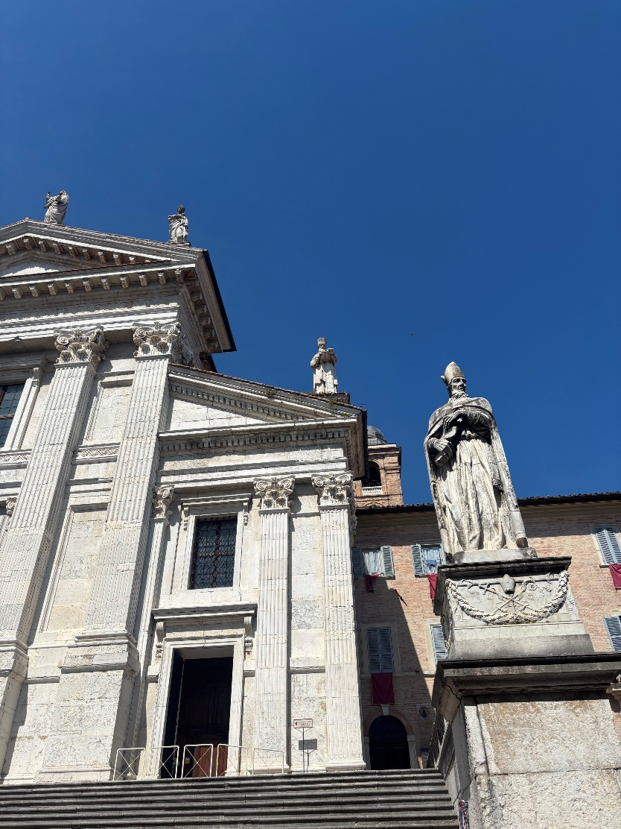
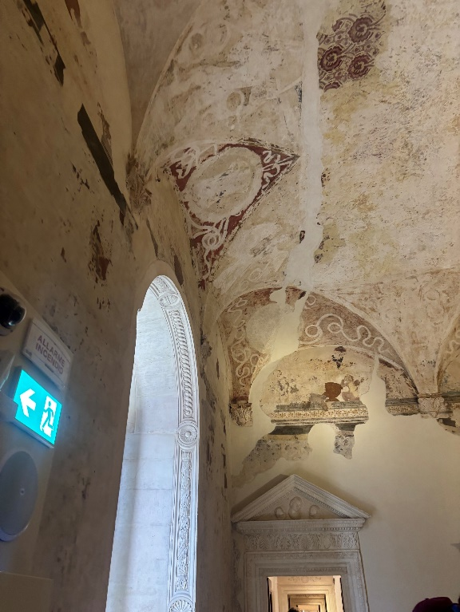

Slide 22
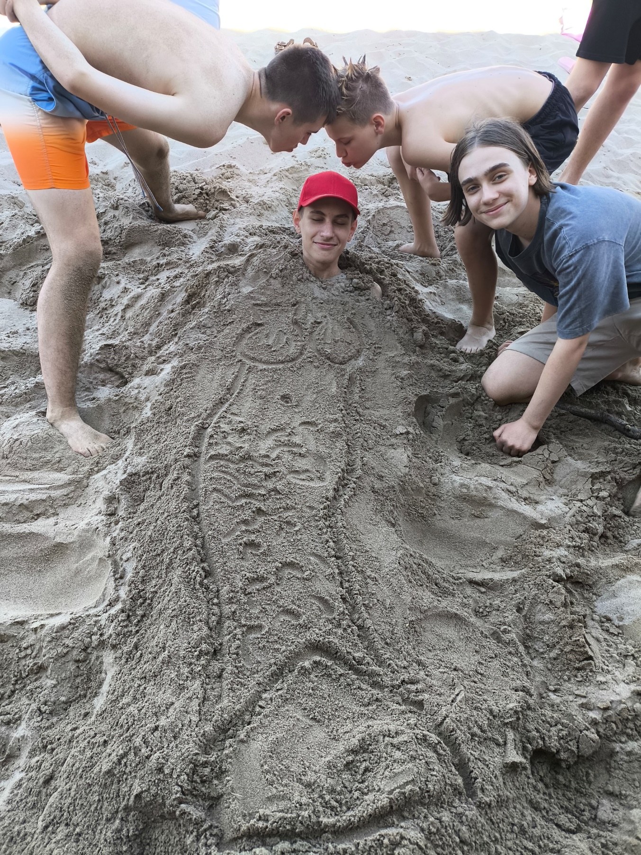
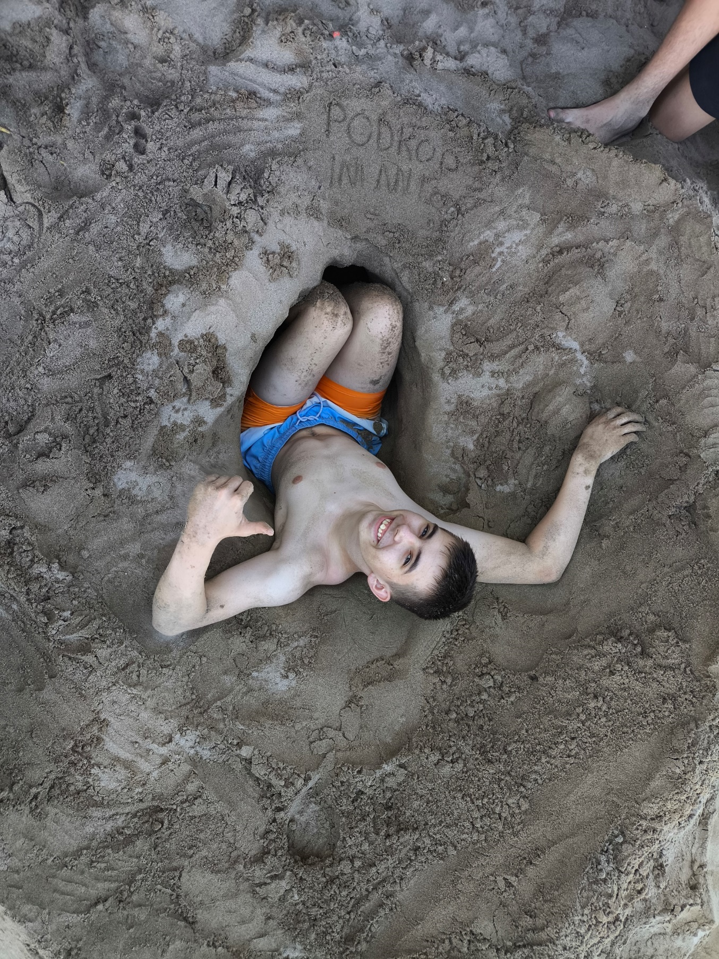

Slide 23
01.06 (PONIEDZIAŁEK)
W Dzień Dziecka wczesnym rankiem wyruszyliśmy do San Marino, gdzie Pani przewodniczka opowiedziała o historii tej Enklawy. Podczas zwiedzania mieliśmy okazję zrobić zdjęcia z punktu widokowego. Po udanym zwiedzaniu i zakupach nasz ulubiony pilot Pan Ignacy powiedział o dwóch niespodziankach, które miały się wydarzyć po południu. Pierwszą z nich była wycieczka do oceanarium, gdzie mogliśmy obejrzeć rekiny i inne piękne stworzenia wodne. W pobliżu były również makiety dinozaurów, które cieszyły się dużym zainteresowaniem. Drugą niespodzianką było wyjście na lody (były pyszne). To był bardzo fajny i udany dzień!
Aleksander i Mikołaj L.

Slide 24
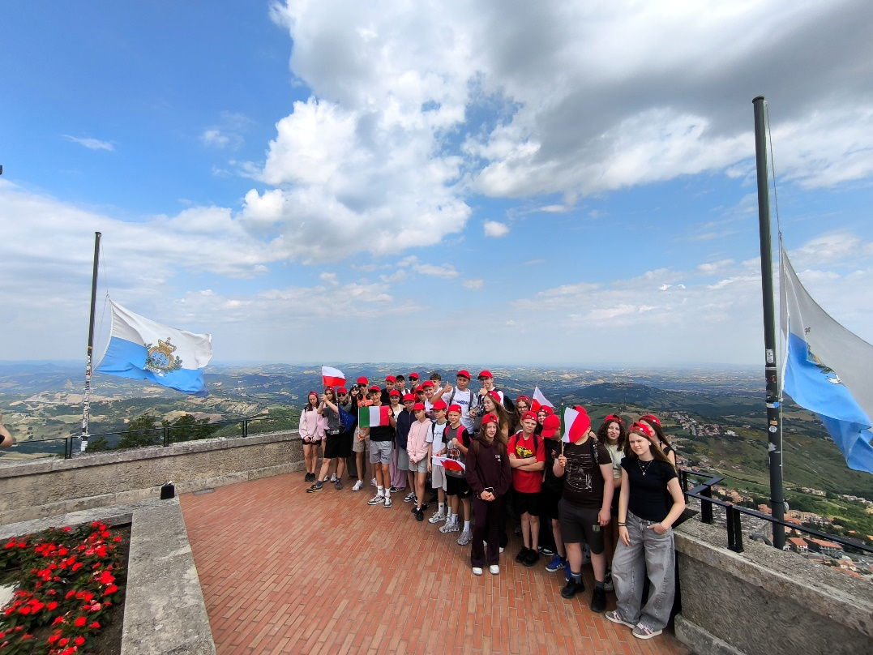

Slide 25
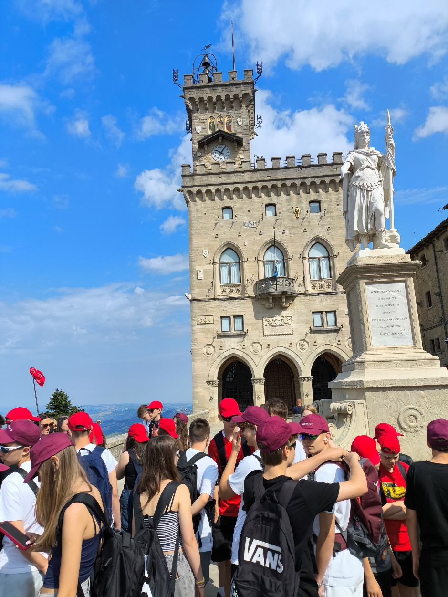
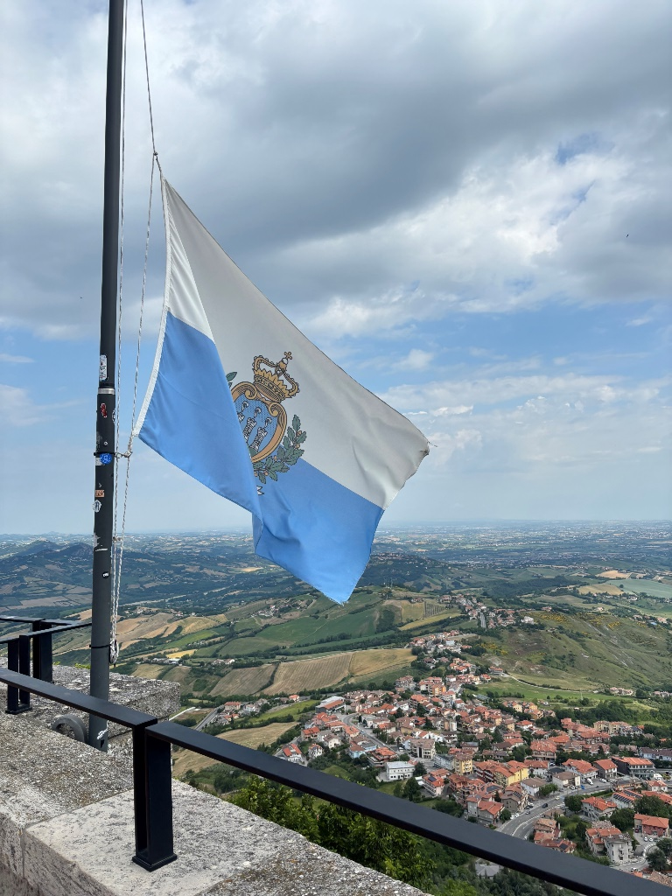
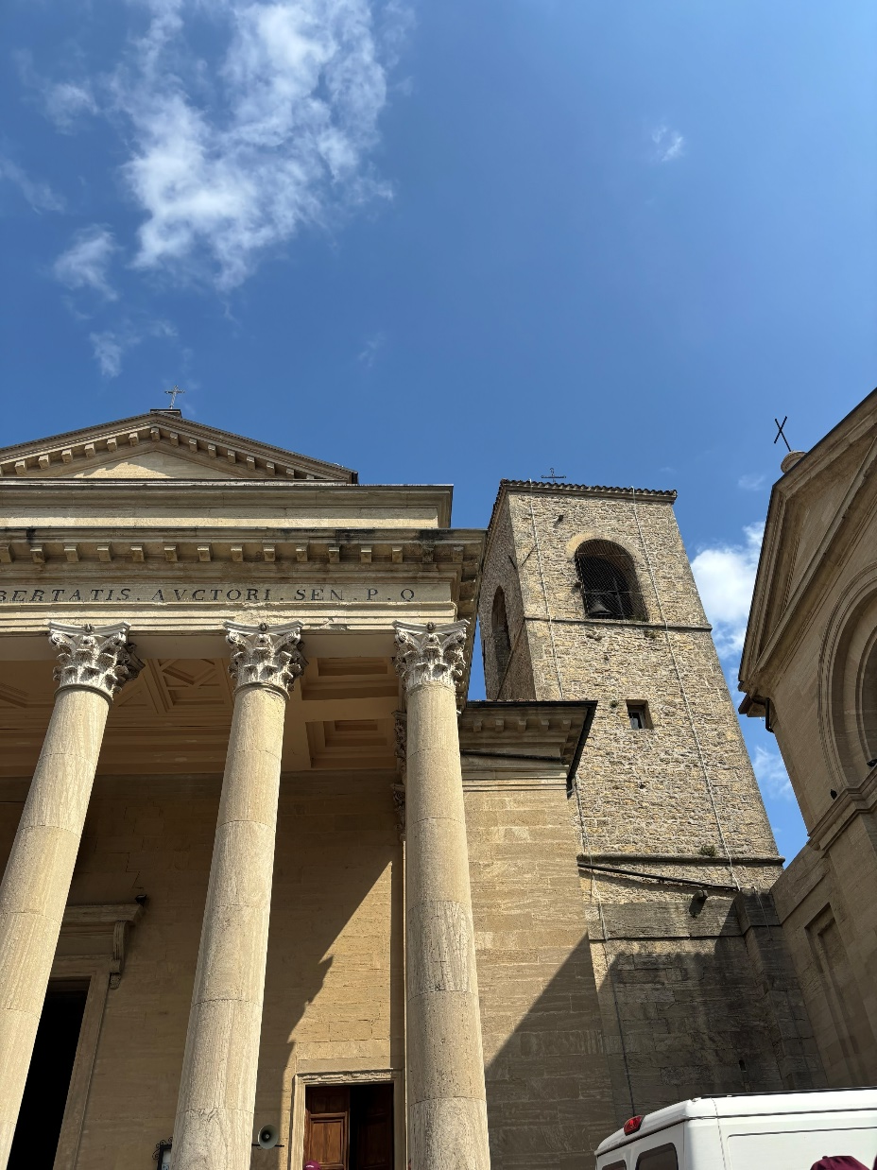
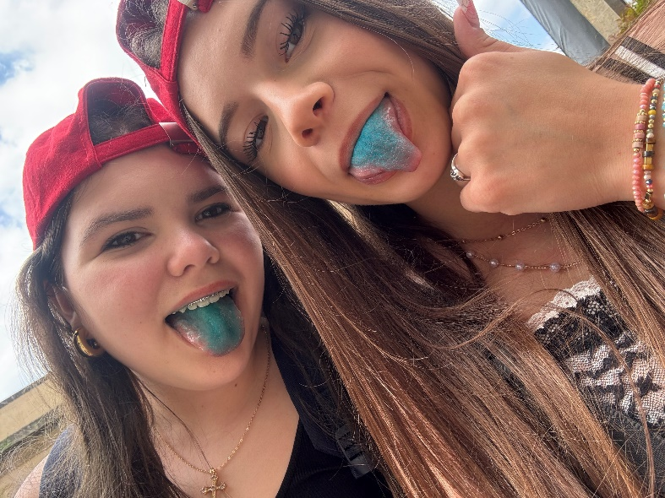

Slide 26
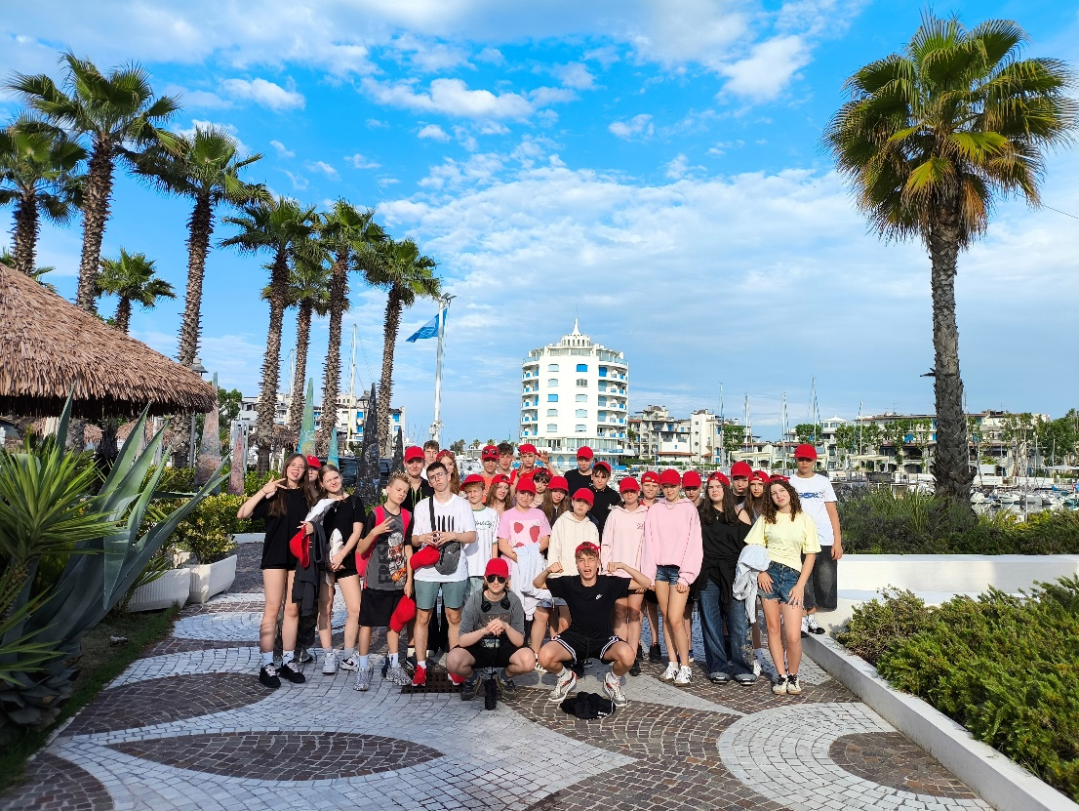
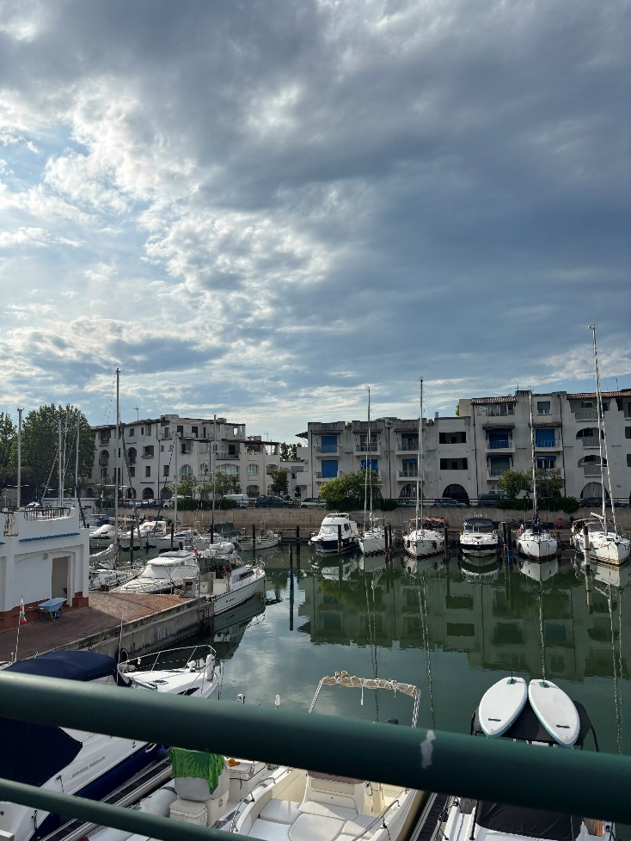
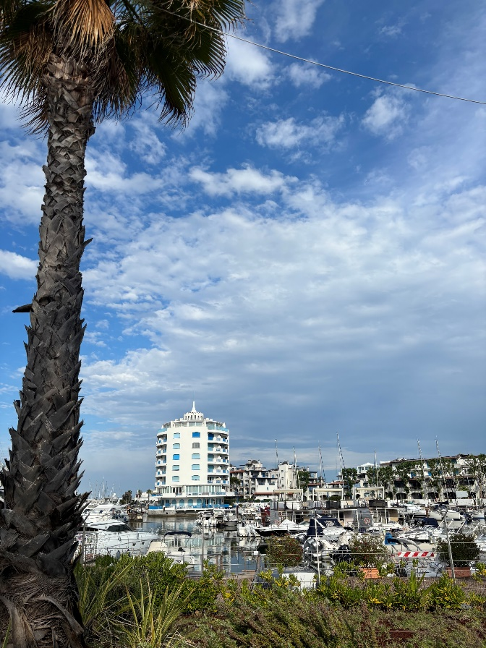
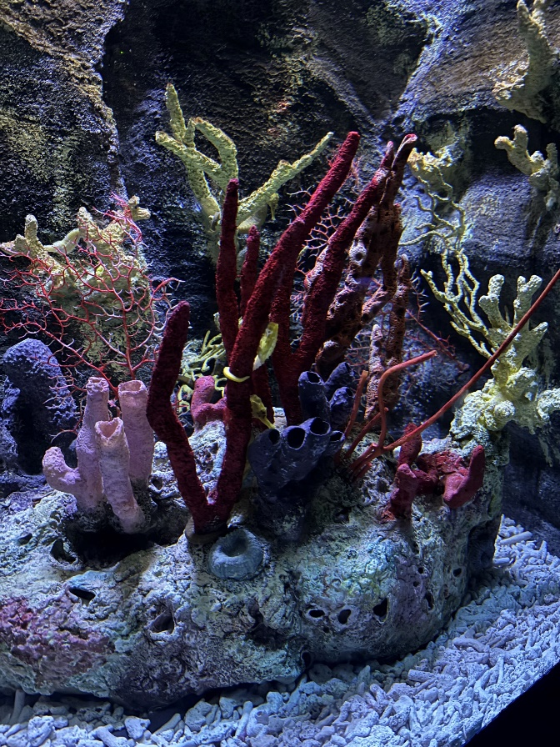
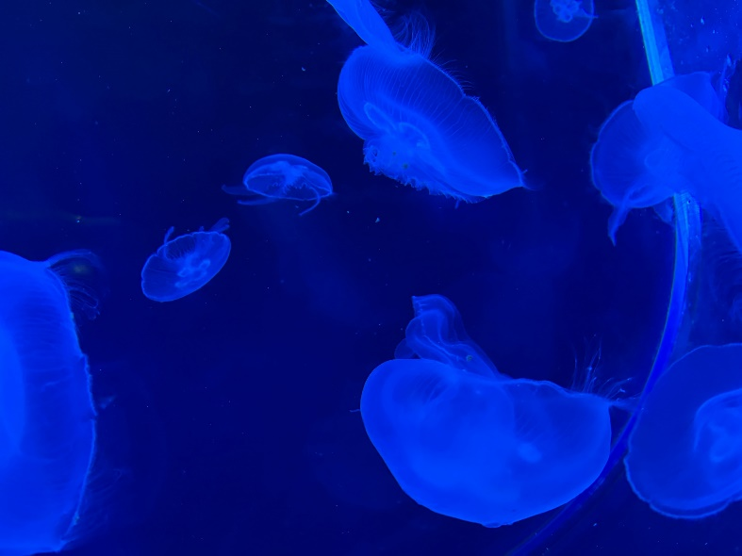

Slide 27
02.06 (WTOREK)
Tego, co się wydarzyło we wtorek we wcześniejszych planach nie było…Okazało się, że jedziemy oglądać trening motorowy. Mogliśmy podziwiać pędzące maszyny. Bardzo nam się to podobało. Miłą niespodzianką była możliwość zobaczenia motocykli z bliska, a niektórzy nawet na nie wskoczyli :) Po treningu pojechaliśmy do sklepu po włoskie smakołyki. Na popołudnie zaplanowana była gra terenowa, którą mieliśmy zrealizować na terenie naszego miasteczka. Dostaliśmy dużo ciekawych zadań do wykonania. Wieczorem poszliśmy jeszcze na spacer po mieście Cattolica. To był dzień bogaty w atrakcje.
Amelka i Nikola

Slide 28
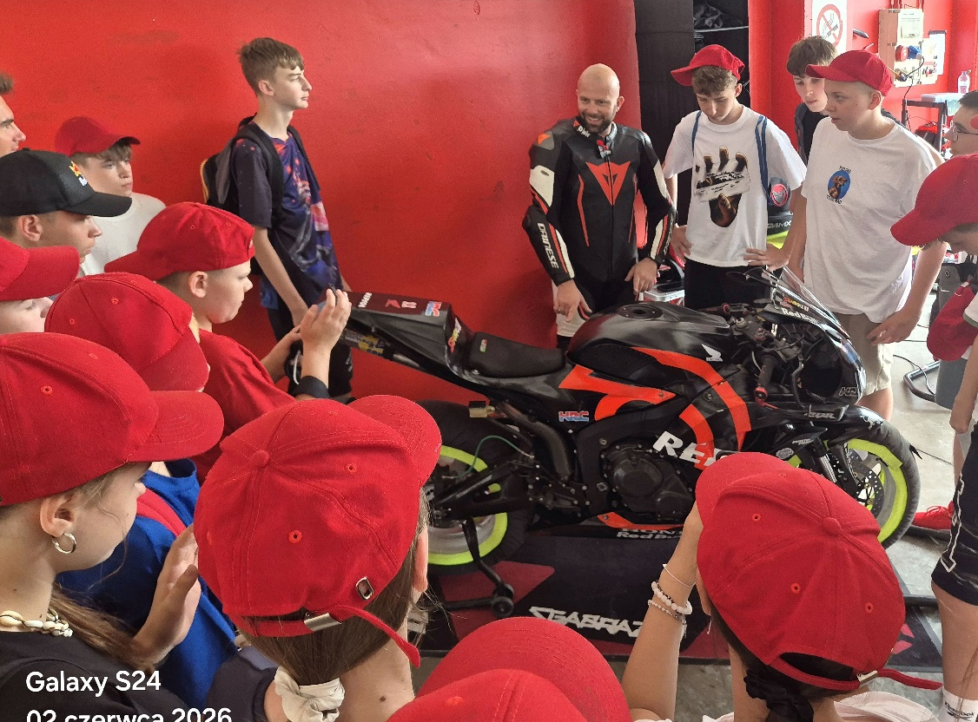
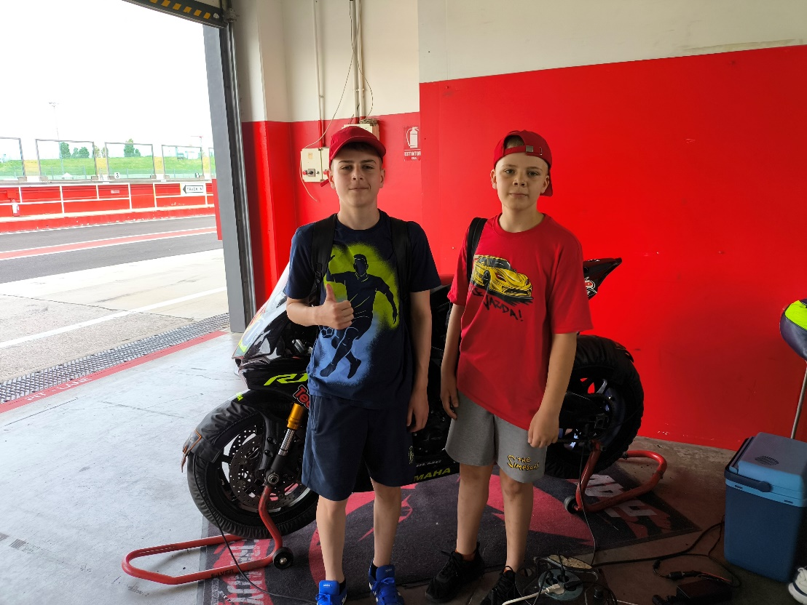
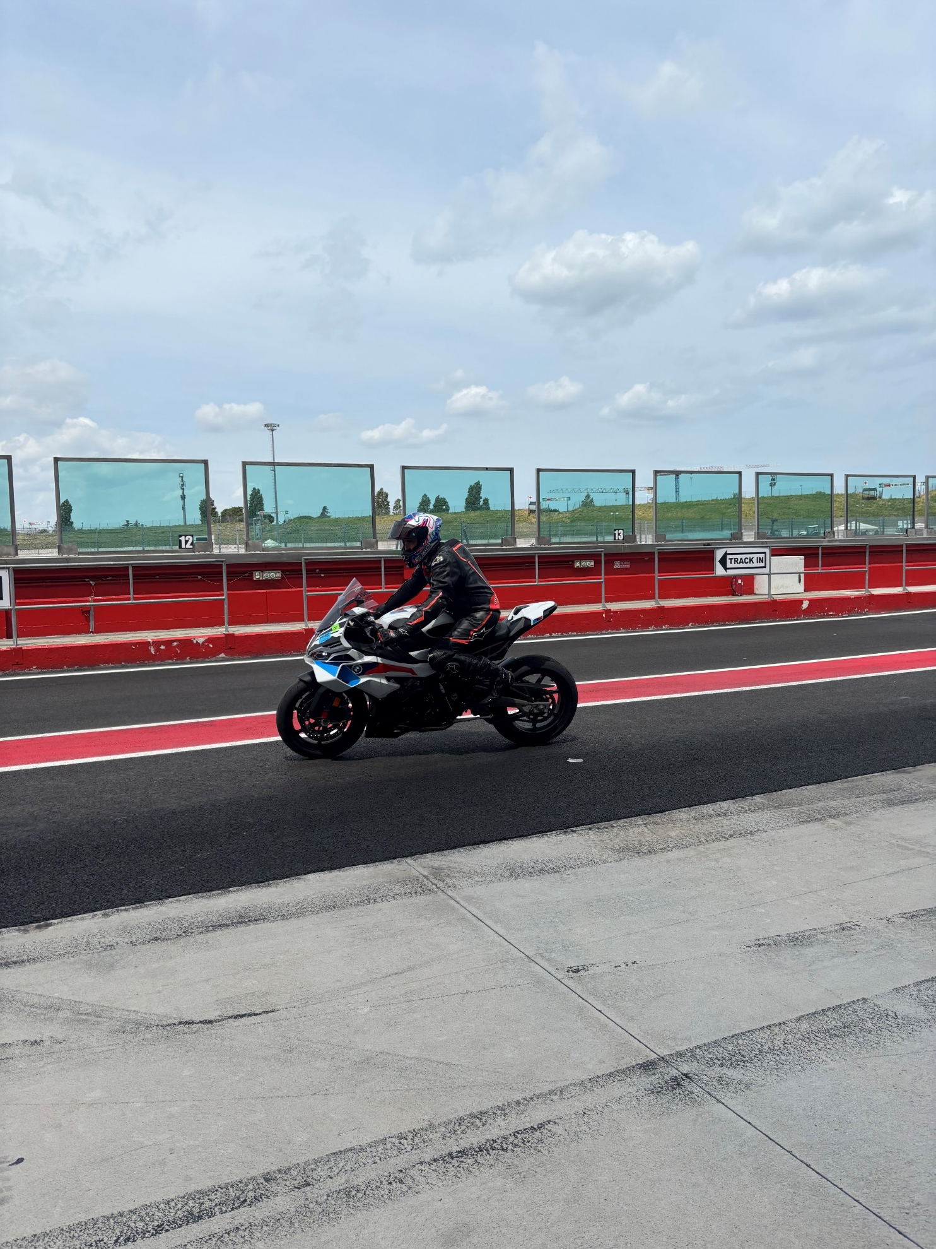
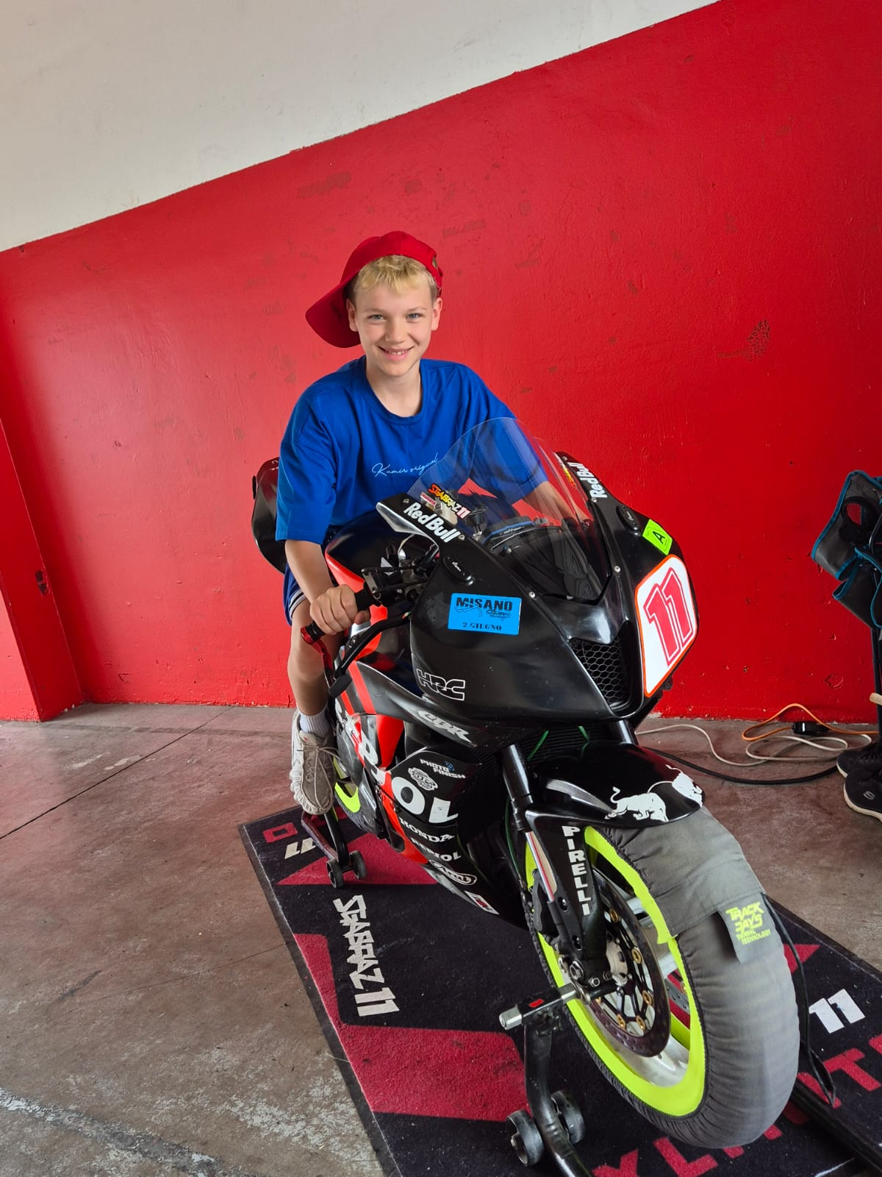


Slide 29
03.06 (ŚRODA)
Poranek rozpoczął się pysznym śniadaniem. Następnie wybraliśmy się do włoskiej szkoły. Pogoda niestety nie dopisywała☹. Zrobiliśmy zdjęcia pod szkołą i udaliśmy się na prezentację o domach ryb do sali konferencyjnej na plaży. Po prezentacji mieliśmy czas na zakup pamiątek i spacer po miasteczku. Po południu poszliśmy na plażę. Jedni zbierali piękne muszle, inni grali w piłkę, a jeszcze inni grali w karty. Fale tego dnia były ogromne. Po powrocie poszliśmy na zajęcia informatyczne do hotelu Madison. Wieczorem ponownie odwiedziliśmy ten hotel, aby wziąć udział w obiecanej nam wcześniej dyskotece.
Julia i Agata P.

Slide 30





Slide 31




Slide 32
04.06 (CZWARTEK)
Przedostatni dzień naszego wyjazdu rozpoczęliśmy od spaceru na plażę. Pogoda była bardzo wietrzna, a na morzu można było zobaczyć duże fale. Spacerowaliśmy brzegiem morza, podziwialiśmy widoki i robiliśmy pamiątkowe zdjęcia. Była to dobra okazja, aby ostatni raz nacieszyć się tym miejscem. Po powrocie zaczęliśmy pakować swoje rzeczy, ponieważ już o 19 musieliśmy oddać walizki do autokaru. Na wspólnym spotkaniu wspominaliśmy najciekawsze momenty z całego wyjazdu, wręczone zostały nagrody za konkursy oraz dostaliśmy pamiątkowe upominki od pilota Ignacego.
Kacper i Filip

Slide 33








Slide 34
05.06 (PIĄTEK)
Ten dzień był ostatnim dniem naszej włoskiej przygody. Rozpoczęliśmy go od wczesnej pobudki o 4.30. Po śniadaniu wyruszyliśmy w drogę do Wenecji. Po mieście na wodzie oprowadził nas Pan przewodnik, który opowiedział różne ciekawostki m.in. to, że Wenecjanie rzadko się myli i większość rzeźb znajdujących się w tym mieście była wykonana w innych państwach. Następnie mieliśmy czas na zakup pamiątek. Na sam koniec pobytu w Wenecji zjedliśmy obiad w restauracji – pyszny makaron. Po dotarciu na brzeg tramwajem wodnym wsiedliśmy do autobusu i ruszyliśmy w stronę Polski.
Sebastian i Janek

Slide 35









Slide 36




06.06 (sobota)
Dzień powrotu do Polski.

Slide 37
NASZ POBYT MIAŁ MIEJSCE W NADMORSKIEJ MIEJSCOWOŚCI CATTOLICA.
Dziękujemy za uwagę.

